Slide 1
ANÁLISES EXPLORATÓRIAS POR VERSÃO · A4_por_regiao/norte
Região Norte
Como ficam os dados e o IVS quando os blocos rodam só com os municípios da região Norte?
outubro de 2026 · 5.915 setores no recorte · 3.439 na amostra do índice
Notes:
Como ficam os dados e o IVS quando os blocos rodam só com os municípios da região Norte?

Slide 2
O que muda nesta versão
Aspecto | Referência (00_referencia) | Esta versão
Base | entrega_orientadora/Base_ELSI_70Municipios_Censo2022.db | igual
Recorte | setores urbanos; Dados_sig = OK | igual
Indicadores | todos os do quadro, com as variantes | igual
Componentes do índice | Água inadequada, Esgoto inadequado, Razão de moradores, Analfabetismo 15+, renda_inv, Cor/raça PPI, Banheiro graduado | igual
Renda | original | igual
Rotação | promax | igual
Pesos das dimensões | 60_40 | igual
Normalização | municipal | igual
Blocos | 1, 2, 3, 4, 5, 6, 7, 8, 9, 10, 11, 12, 13 | 1, 2, 3, 4, 5, 6, 7, 8, 10, 13
O que muda Só o recorte: entram apenas os setores urbanos com Dados_sig = OK dos municípios da região Norte. A fatorial, os pesos e as faixas são recalculados com eles; componentes, rotação, pesos 60/40 e normalização são os da referência.
2
Notes:
Só o recorte: entram apenas os setores urbanos com Dados_sig = OK dos municípios da região Norte. A fatorial, os pesos e as faixas são recalculados com eles; componentes, rotação, pesos 60/40 e normalização são os da referência.

Slide 3
3.439 setores chegam ao índice
109.032
5.915
3.439
setores na base completa
setores no recorte da versão (descritivas, distribuições, correlações)
setores na amostra do índice (fatorial e blocos 9 a 13)
Por que dois números O funil mostra o caminho dos setores. A base completa inclui setores rurais e setores sem dados divulgados. O recorte da versão é o conjunto sobre o qual são calculadas as descritivas, as distribuições e as correlações. A amostra do índice é menor, porque a análise fatorial exige que o setor tenha todos os componentes preenchidos (exclusão por lista: basta faltar um componente para o setor sair). Essa diferença de amostra é importante quando se comparam números de blocos diferentes.
T01 · tabelas/T01_funil.csv
3
Notes:
O funil mostra o caminho dos setores. A base completa inclui setores rurais e setores sem dados divulgados. O recorte da versão é o conjunto sobre o qual são calculadas as descritivas, as distribuições e as correlações. A amostra do índice é menor, porque a análise fatorial exige que o setor tenha todos os componentes preenchidos (exclusão por lista: basta faltar um componente para o setor sair). Essa diferença de amostra é importante quando se comparam números de blocos diferentes.

Slide 4
Sumário: os blocos desta versão
Bloco | Título | Pergunta | Itens
1 | Recorte | Quantos setores entram nesta versão, quantos saem e por quê? | T01, F01, T02
2 | Descritivas | Qual é o valor típico de cada indicador, e quanto ele varia? | T03, T04, T05
3 | Distribuições | Que forma tem cada indicador, e ela muda de uma região para outra? | F02, F03, F04, F05, F06, F07, F08, F09, F10, F11, F12, F13
4 | Faltantes e sigilo | Onde faltam dados, e a falta é aleatória? | T06, F14, T07, F15
5 | Extremos | Que setores têm valores fora do comum, e por qual critério? | T08, T09, T10, T11, F16
6 | Correlações | Que indicadores andam juntos? | T12, T13, T14, F17, F18
7 | Favelas e comunidades urbanas (FCU) | Cada indicador, sozinho, separa os setores de favela dos demais? | T15, F19
8 | Envelhecimento | Como a população idosa se distribui, e com que indicadores ela se relaciona? | T16, F20, T17, T18, F21
10 | O índice da versão | Como fica o índice, e ele separa os setores de favela? | T23, T24, T25, T26, T27, F24, F25
13 | Comparação com a referência | O que esta versão muda em relação à referência proposta do NB05? | T31, T32, T33, F28, F29
4

Slide 5
1
Recorte
Quantos setores entram nesta versão, quantos saem e por quê?
Neste bloco: T01 · F01 · T02
5
Notes:
Antes de qualquer número, é preciso saber sobre quais setores ele foi calculado. Este bloco segue o caminho dos setores desde a base completa até a amostra do índice: cada filtro tira alguns, e o motivo de cada saída fica registrado. Também mostra, indicador por indicador, quantos setores não têm valor — porque um indicador com muitos faltantes muda a amostra de qualquer análise que o use.

Slide 6
3.439 setores chegam ao índice, de 109.032 na base
Etapa | Setores | Saem | Motivo da saída
Base completa | 109.032 | 0 | —
Setores urbanos | 106.347 | 2.685 | setor rural
Dados_sig = OK | 104.108 | 2.239 | setor sem dados divulgados (sigilo ou sem domicílio ocupado)
Região: Norte | 5.915 | 98.193 | fora da região da versão
Componentes do índice completos | 3.439 | 2.476 | faltante em algum componente do índice (exclusão por lista)
Como ler Cada linha é um filtro, na ordem em que é aplicado: quantos setores ficam, quantos saem e por quê.
O que mostra A base tem 109.032 setores; 5.915 ficam no recorte da versão e 3.439 têm todos os componentes do índice (2.476 saem nesta última etapa).
T01 · tabelas/T01_funil.csv · Bloco 1. Recorte
6
Notes:
O funil mostra o caminho dos setores. A base completa inclui setores rurais e setores sem dados divulgados. O recorte da versão é o conjunto sobre o qual são calculadas as descritivas, as distribuições e as correlações. A amostra do índice é menor, porque a análise fatorial exige que o setor tenha todos os componentes preenchidos (exclusão por lista: basta faltar um componente para o setor sair). Essa diferença de amostra é importante quando se comparam números de blocos diferentes.
Como ler: Cada linha é um filtro, na ordem em que é aplicado: quantos setores ficam, quantos saem e por quê.
O que mostra: A base tem 109.032 setores; 5.915 ficam no recorte da versão e 3.439 têm todos os componentes do índice (2.476 saem nesta última etapa).

Slide 7
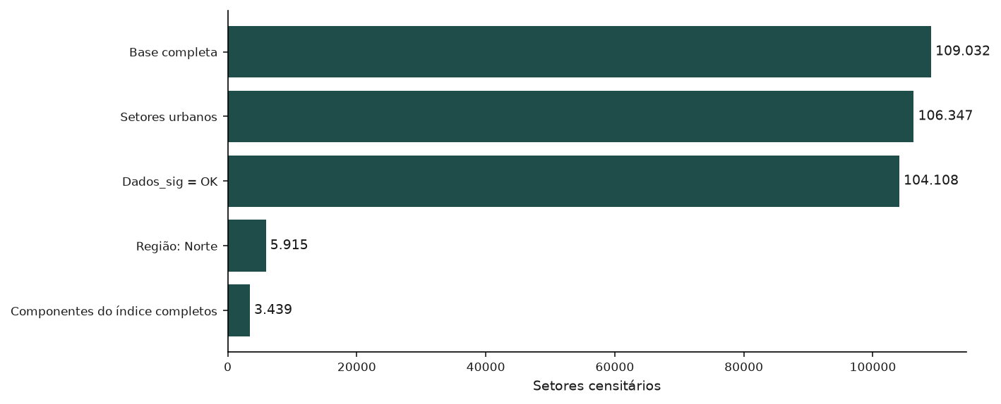
Do recorte ao índice, 2.476 setores saem por falta de algum componente
Como ler Cada barra é uma etapa do funil; o comprimento é o número de setores que ainda estão dentro.
O que mostra A barra final (3.439 setores) é a amostra do índice; a do recorte tem 5.915.
F01 · figuras/F01_funil.png · Bloco 1. Recorte
7
Notes:
É a mesma informação da tabela do funil, em forma de barras. A queda entre o recorte e a amostra do índice é quase toda causada pelos indicadores com sigilo (renda e analfabetismo) e pelas partes do banheiro graduado, como mostra a tabela de perdas por indicador.
Como ler: Cada barra é uma etapa do funil; o comprimento é o número de setores que ainda estão dentro.
O que mostra: A barra final (3.439 setores) é a amostra do índice; a do recorte tem 5.915.

Slide 8
Banheiro graduado é o indicador com mais faltantes (34,0% dos setores)
Indicador | Dimensão | Com valor | Sem valor | % sem valor
Água inadequada | Saneamento | 5.915 | 0 | 0,0%
Esgoto inadequado | Saneamento | 5.915 | 0 | 0,0%
Lixo inadequado | Saneamento | 5.915 | 0 | 0,0%
Sem água canalizada | Saneamento | 5.906 | 9 | 0,2%
Água não chega | Saneamento | 4.669 | 1.246 | 21,1%
Água só no terreno | Saneamento | 4.396 | 1.519 | 25,7%
Sem banheiro | Saneamento | 4.430 | 1.485 | 25,1%
Sem banheiro nem sanitário | Saneamento | 5.450 | 465 | 7,9%
Só sanitário | Saneamento | 5.311 | 604 | 10,2%
Banheiro de uso comum | Saneamento | 4.522 | 1.393 | 23,6%
Banheiro graduado | Saneamento | 3.904 | 2.011 | 34,0%
Razão de moradores | Socioeconômica | 5.915 | 0 | 0,0%
Analfabetismo 15+ | Socioeconômica | 5.411 | 504 | 8,5%
Renda média | Socioeconômica | 5.915 | 0 | 0,0%
Cor/raça PPI | Socioeconômica | 5.915 | 0 | 0,0%
Responsável mulher | Socioeconômica | 5.908 | 7 | 0,1%
Como ler Uma linha por indicador: setores com valor, setores sem valor e a porcentagem sem valor dentro do recorte.
O que mostra O maior percentual de faltantes é o de Banheiro graduado (34,0%); o menor, o de Água inadequada (0,0%).
T02 · tabelas/T02_perdas_por_indicador.csv · Bloco 1. Recorte · parte 1 de 2
8
Notes:
Um faltante é um setor do recorte em que o indicador não pôde ser calculado: porque o IBGE não divulgou a variável (sigilo), porque o denominador é zero (por exemplo, nenhuma pessoa de 60 anos ou mais para calcular a proporção de 70+ entre elas) ou porque alguma parte da conta faltou. Indicadores com muitos faltantes reduzem a amostra de qualquer análise que os inclua.
Como ler: Uma linha por indicador: setores com valor, setores sem valor e a porcentagem sem valor dentro do recorte.
O que mostra: O maior percentual de faltantes é o de Banheiro graduado (34,0%); o menor, o de Água inadequada (0,0%).

Slide 9
Banheiro graduado é o indicador com mais faltantes (34,0% dos setores)
Indicador | Dimensão | Com valor | Sem valor | % sem valor
Renda sem o extremo | Socioeconômica | 5.915 | 0 | 0,0%
Renda (mediana mun.) | Socioeconômica | 5.915 | 0 | 0,0%
Domicílio improvisado | Morfologia | 5.530 | 385 | 6,5%
Habitação precária | Morfologia | 5.915 | 0 | 0,0%
Moradia convencional | Morfologia | 5.915 | 0 | 0,0%
Moradia não convencional | Morfologia | 5.915 | 0 | 0,0%
Apartamento | Morfologia | 5.306 | 609 | 10,3%
Casa | Morfologia | 5.826 | 89 | 1,5%
Casa de vila/condomínio | Morfologia | 4.994 | 921 | 15,6%
Crianças 0–4 | Demografia | 5.896 | 19 | 0,3%
População 0–14 | Demografia | 5.913 | 2 | 0,0%
Pessoas 60+ | Demografia | 5.901 | 14 | 0,2%
Índice de envelhecimento | Demografia | 5.894 | 21 | 0,4%
Dependência idosa | Demografia | 5.901 | 14 | 0,2%
70+ entre 60+ | Demografia | 5.801 | 114 | 1,9%
Como ler Uma linha por indicador: setores com valor, setores sem valor e a porcentagem sem valor dentro do recorte.
O que mostra O maior percentual de faltantes é o de Banheiro graduado (34,0%); o menor, o de Água inadequada (0,0%).
T02 · tabelas/T02_perdas_por_indicador.csv · Bloco 1. Recorte · parte 2 de 2
9
Notes:
Um faltante é um setor do recorte em que o indicador não pôde ser calculado: porque o IBGE não divulgou a variável (sigilo), porque o denominador é zero (por exemplo, nenhuma pessoa de 60 anos ou mais para calcular a proporção de 70+ entre elas) ou porque alguma parte da conta faltou. Indicadores com muitos faltantes reduzem a amostra de qualquer análise que os inclua.
Como ler: Uma linha por indicador: setores com valor, setores sem valor e a porcentagem sem valor dentro do recorte.
O que mostra: O maior percentual de faltantes é o de Banheiro graduado (34,0%); o menor, o de Água inadequada (0,0%).

Slide 10
2
Descritivas
Qual é o valor típico de cada indicador, e quanto ele varia?
Neste bloco: T03 · T04 · T05
10
Notes:
As descritivas resumem cada indicador em poucos números: o centro (média e mediana), a dispersão (desvio-padrão, quartis, percentis 10 e 90) e a forma (assimetria e curtose). Elas aparecem para o conjunto, por região e por município, para que diferenças de lugar fiquem visíveis antes de qualquer modelo.

Slide 11
Domicílio improvisado é o indicador mais assimétrico (assimetria 49,13)
Indicador | n | Média | DP | P10 | Mediana | P90 | Assim. | % zeros
Água inadequada | 5.915 | 0,3227 | 0,3398 | 0,0000 | 0,1759 | 0,9544 | 0,90 | 12,4%
Esgoto inadequado | 5.915 | 0,2376 | 0,3170 | 0,0000 | 0,0662 | 0,8340 | 1,21 | 31,9%
Lixo inadequado | 5.915 | 0,0983 | 0,2111 | 0,0000 | 0,0000 | 0,3697 | 2,67 | 57,1%
Sem água canalizada | 5.906 | 0,0399 | 0,1041 | 0,0000 | 0,0074 | 0,0941 | 5,24 | 35,9%
Água não chega | 4.669 | 0,0165 | 0,0697 | 0,0000 | 0,0000 | 0,0335 | 8,46 | 78,8%
Água só no terreno | 4.396 | 0,0327 | 0,0947 | 0,0000 | 0,0000 | 0,0799 | 5,69 | 60,4%
Sem banheiro | 4.430 | 0,0113 | 0,0446 | 0,0000 | 0,0000 | 0,0280 | 9,84 | 76,0%
Sem banheiro nem sanitário | 5.450 | 0,0007 | 0,0118 | 0,0000 | 0,0000 | 0,0000 | 31,22 | 98,6%
Só sanitário | 5.311 | 0,0027 | 0,0240 | 0,0000 | 0,0000 | 0,0000 | 16,02 | 96,0%
Banheiro de uso comum | 4.522 | 0,0056 | 0,0227 | 0,0000 | 0,0000 | 0,0192 | 17,76 | 82,8%
Banheiro graduado | 3.904 | 0,0035 | 0,0241 | 0,0000 | 0,0000 | 0,0055 | 14,48 | 86,3%
Razão de moradores | 5.915 | 3,1944 | 0,3497 | 2,7801 | 3,1938 | 3,6201 | -0,06 | 0,0%
Analfabetismo 15+ | 5.411 | 0,0327 | 0,0248 | 0,0083 | 0,0284 | 0,0595 | 2,75 | 3,4%
Renda média | 5.915 | 2.880,50 | 3.133,41 | 1.264,65 | 1.820,99 | 5.717,10 | 6,15 | 0,0%
Cor/raça PPI | 5.915 | 0,7479 | 0,1003 | 0,6121 | 0,7699 | 0,8452 | -1,28 | 0,0%
Responsável mulher | 5.908 | 0,5424 | 0,0808 | 0,4451 | 0,5469 | 0,6376 | -0,66 | 0,0%
Como ler Uma linha por indicador. n: setores com valor; DP: desvio-padrão; P10…P90: percentis; CV: coeficiente de variação; % zeros: setores com valor exatamente zero.
O que mostra A maior assimetria é a de Domicílio improvisado (49,13); o maior percentual de zeros é o de Domicílio improvisado (99,3%).
T03 · tabelas/T03_descritivas_global.csv · Bloco 2. Descritivas · parte 1 de 2
11
Notes:
A média é sensível a valores extremos; a mediana não. Quando as duas se afastam, a distribuição é assimétrica. A assimetria é positiva quando há uma cauda longa à direita (poucos setores com valores muito altos). A curtose mede o peso das caudas: valores altos indicam muitos extremos. O coeficiente de variação (DP dividido pela média, em %) permite comparar a dispersão de indicadores em escalas diferentes. Nos indicadores de saneamento, a maioria dos setores vale zero: a mediana é zero e o intervalo interquartil também, o que explica por que o critério de extremos muda para eles (bloco 5).
Como ler: Uma linha por indicador. n: setores com valor; DP: desvio-padrão; P10…P90: percentis; CV: coeficiente de variação; % zeros: setores com valor exatamente zero.
O que mostra: A maior assimetria é a de Domicílio improvisado (49,13); o maior percentual de zeros é o de Domicílio improvisado (99,3%).

Slide 12
Domicílio improvisado é o indicador mais assimétrico (assimetria 49,13)
Indicador | n | Média | DP | P10 | Mediana | P90 | Assim. | % zeros
Renda sem o extremo | 5.915 | 2.880,50 | 3.133,41 | 1.264,65 | 1.820,99 | 5.717,10 | 6,15 | 0,0%
Renda (mediana mun.) | 5.915 | 2.880,50 | 3.133,41 | 1.264,65 | 1.820,99 | 5.717,10 | 6,15 | 0,0%
Domicílio improvisado | 5.530 | 0,0004 | 0,0091 | 0,0000 | 0,0000 | 0,0000 | 49,13 | 99,3%
Habitação precária | 5.915 | 0,0063 | 0,0244 | 0,0000 | 0,0000 | 0,0170 | 7,87 | 87,0%
Moradia convencional | 5.915 | 0,9905 | 0,0239 | 0,9762 | 1,0000 | 1,0000 | -6,19 | 0,0%
Moradia não convencional | 5.915 | 0,0060 | 0,0228 | 0,0000 | 0,0000 | 0,0162 | 6,85 | 87,4%
Apartamento | 5.306 | 0,1639 | 0,2843 | 0,0000 | 0,0409 | 0,6906 | 2,09 | 33,7%
Casa | 5.826 | 0,7890 | 0,2729 | 0,2939 | 0,8943 | 0,9941 | -1,82 | 3,9%
Casa de vila/condomínio | 4.994 | 0,0786 | 0,1407 | 0,0000 | 0,0315 | 0,1973 | 3,78 | 33,8%
Crianças 0–4 | 5.896 | 0,0656 | 0,0230 | 0,0383 | 0,0632 | 0,0954 | 0,78 | 0,1%
População 0–14 | 5.913 | 0,2100 | 0,0567 | 0,1394 | 0,2064 | 0,2865 | 0,27 | 0,1%
Pessoas 60+ | 5.901 | 0,1227 | 0,0626 | 0,0525 | 0,1118 | 0,2113 | 0,81 | 0,3%
Índice de envelhecimento | 5.894 | 71,3588 | 59,9326 | 19,0123 | 53,5504 | 146,8749 | 2,26 | 0,3%
Dependência idosa | 5.901 | 18,7170 | 10,4063 | 7,7658 | 16,5766 | 33,2487 | 1,16 | 0,3%
70+ entre 60+ | 5.801 | 38,6092 | 9,7496 | 26,8293 | 38,4615 | 50,3226 | 0,29 | 0,3%
Como ler Uma linha por indicador. n: setores com valor; DP: desvio-padrão; P10…P90: percentis; CV: coeficiente de variação; % zeros: setores com valor exatamente zero.
O que mostra A maior assimetria é a de Domicílio improvisado (49,13); o maior percentual de zeros é o de Domicílio improvisado (99,3%).
T03 · tabelas/T03_descritivas_global.csv · Bloco 2. Descritivas · parte 2 de 2
12
Notes:
A média é sensível a valores extremos; a mediana não. Quando as duas se afastam, a distribuição é assimétrica. A assimetria é positiva quando há uma cauda longa à direita (poucos setores com valores muito altos). A curtose mede o peso das caudas: valores altos indicam muitos extremos. O coeficiente de variação (DP dividido pela média, em %) permite comparar a dispersão de indicadores em escalas diferentes. Nos indicadores de saneamento, a maioria dos setores vale zero: a mediana é zero e o intervalo interquartil também, o que explica por que o critério de extremos muda para eles (bloco 5).
Como ler: Uma linha por indicador. n: setores com valor; DP: desvio-padrão; P10…P90: percentis; CV: coeficiente de variação; % zeros: setores com valor exatamente zero.
O que mostra: A maior assimetria é a de Domicílio improvisado (49,13); o maior percentual de zeros é o de Domicílio improvisado (99,3%).

Slide 13
Renda média: a mediana vai de 1.820,99 (Norte) a 1.820,99 (Norte)
Indicador — mediana por região | Norte
Água inadequada | 0,1759
Esgoto inadequado | 0,0662
Lixo inadequado | 0,0000
Sem água canalizada | 0,0074
Água não chega | 0,0000
Água só no terreno | 0,0000
Sem banheiro | 0,0000
Sem banheiro nem sanitário | 0,0000
Só sanitário | 0,0000
Banheiro de uso comum | 0,0000
Banheiro graduado | 0,0000
Razão de moradores | 3,1938
Analfabetismo 15+ | 0,0284
Renda média | 1.820,99
Cor/raça PPI | 0,7699
Responsável mulher | 0,5469
Como ler Uma linha por região e indicador, com as mesmas colunas da tabela global.
O que mostra Para Renda média, a mediana mais alta está no Norte (1.820,99) e a mais baixa no Norte (1.820,99).
T04 · tabelas/T04_descritivas_regiao.csv · Bloco 2. Descritivas · parte 1 de 2
13
Notes:
A região é o primeiro dígito do código da unidade da federação. As diferenças entre regiões mostram o quanto o retrato depende do lugar: um indicador que varia muito entre regiões pode dominar um índice calculado com normalização global, e é por isso que a referência normaliza dentro de cada município.
Como ler: Uma linha por região e indicador, com as mesmas colunas da tabela global.
O que mostra: Para Renda média, a mediana mais alta está no Norte (1.820,99) e a mais baixa no Norte (1.820,99).

Slide 14
Renda média: a mediana vai de 1.820,99 (Norte) a 1.820,99 (Norte)
Indicador — mediana por região | Norte
Renda sem o extremo | 1.820,99
Renda (mediana mun.) | 1.820,99
Domicílio improvisado | 0,0000
Habitação precária | 0,0000
Moradia convencional | 1,0000
Moradia não convencional | 0,0000
Apartamento | 0,0409
Casa | 0,8943
Casa de vila/condomínio | 0,0315
Crianças 0–4 | 0,0632
População 0–14 | 0,2064
Pessoas 60+ | 0,1118
Índice de envelhecimento | 53,5504
Dependência idosa | 16,5766
70+ entre 60+ | 38,4615
Como ler Uma linha por região e indicador, com as mesmas colunas da tabela global.
O que mostra Para Renda média, a mediana mais alta está no Norte (1.820,99) e a mais baixa no Norte (1.820,99).
Recorte da tabela para o slide; a tabela completa está no CSV indicado no rodapé.
T04 · tabelas/T04_descritivas_regiao.csv · Bloco 2. Descritivas · parte 2 de 2
14
Notes:
A região é o primeiro dígito do código da unidade da federação. As diferenças entre regiões mostram o quanto o retrato depende do lugar: um indicador que varia muito entre regiões pode dominar um índice calculado com normalização global, e é por isso que a referência normaliza dentro de cada município.
Como ler: Uma linha por região e indicador, com as mesmas colunas da tabela global.
O que mostra: Para Renda média, a mediana mais alta está no Norte (1.820,99) e a mais baixa no Norte (1.820,99).

Slide 15
Renda média: entre os municípios, a mediana vai de 1.390,26 a 1.852,55
Município — Renda média | n | P10 | Mediana | P90
Manaus | 3.094 | 1.303,77 | 1.852,55 | 5.385,20
Belém | 2.004 | 1.213,22 | 1.802,79 | 7.101,82
Ananindeua | 732 | 1.299,84 | 1.772,53 | 3.968,48
Autazes | 43 | 1.142,38 | 1.694,50 | 2.896,30
Placas | 16 | 1.192,52 | 1.494,02 | 2.489,10
Portel | 26 | 959,68 | 1.390,26 | 2.516,97
Como ler Uma linha por município e indicador (tabela longa). No deck, um recorte; a tabela completa está no CSV.
O que mostra Para Renda média, a maior mediana municipal é a de Manaus (1.852,55); a menor, a de Portel (1.390,26).
Recorte da tabela para o slide; a tabela completa está no CSV indicado no rodapé.
T05 · tabelas/T05_descritivas_municipio.csv · Bloco 2. Descritivas
15
Notes:
São 70 municípios de tamanhos muito diferentes: alguns têm poucas dezenas de setores, e a mediana deles é menos estável. A tabela completa serve para consulta; o slide destaca os extremos.
Como ler: Uma linha por município e indicador (tabela longa). No deck, um recorte; a tabela completa está no CSV.
O que mostra: Para Renda média, a maior mediana municipal é a de Manaus (1.852,55); a menor, a de Portel (1.390,26).

Slide 16
3
Distribuições
Que forma tem cada indicador, e ela muda de uma região para outra?
Neste bloco: F02 · F03 · F04 · F05 · F06 · F07 · F08 · F09 · F10 · F11 · F12 · F13
16
Notes:
Os números do bloco anterior escondem a forma da distribuição. Histogramas, caixas e curvas de densidade mostram se o indicador se concentra em zero, se tem cauda longa ou se separa regiões. Cada painel reúne os indicadores de uma dimensão.

Slide 17
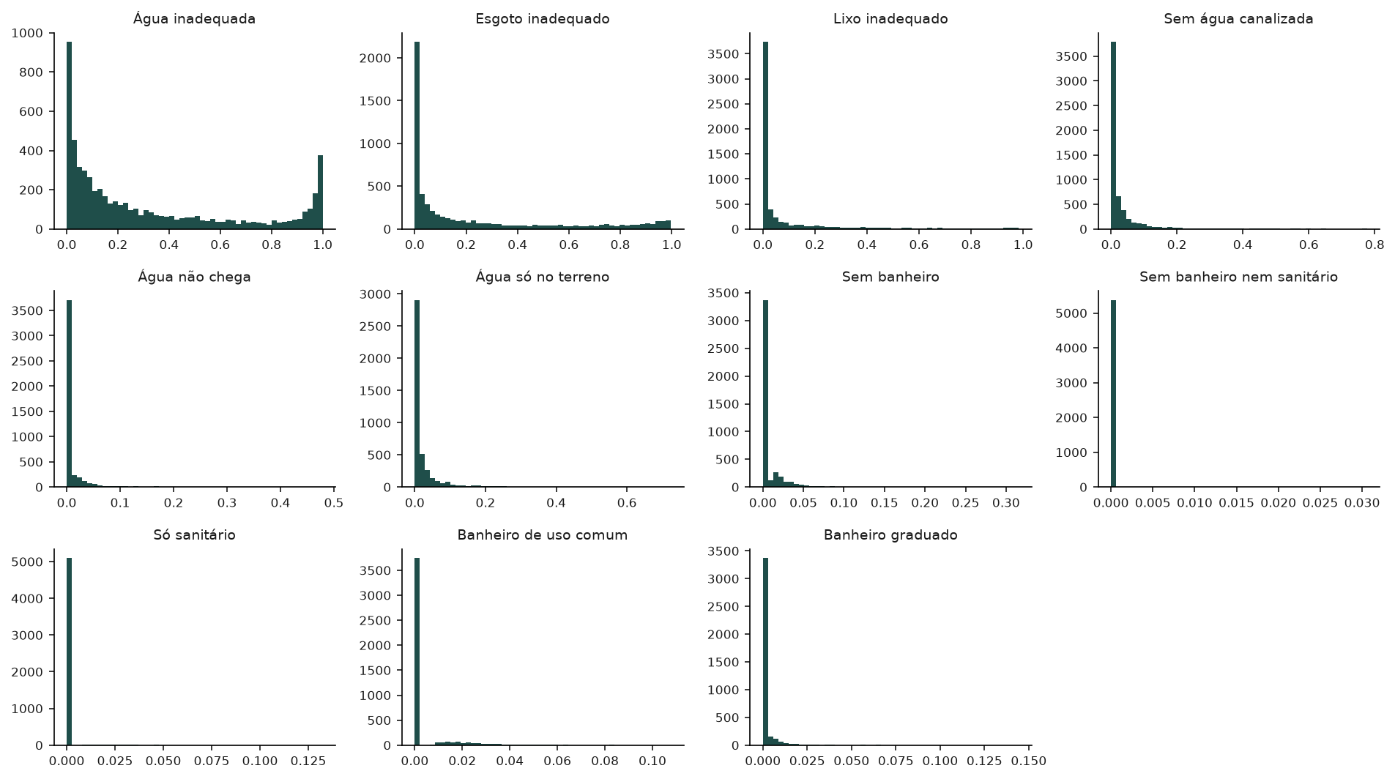
Saneamento: Sem banheiro nem sanitário tem a distribuição mais assimétrica (assimetria 31,22)
Como ler Um histograma por indicador da dimensão: no eixo horizontal, o valor; no vertical, quantos setores têm aquele valor. Os 0,5% maiores ficam de fora para a escala ser legível.
O que mostra Entre os indicadores de Saneamento, a maior assimetria é a de Sem banheiro nem sanitário (31,22).
F02 · figuras/F02_histogramas_saneamento.png · Bloco 3. Distribuições
17
Notes:
O histograma divide o intervalo de valores em 50 faixas iguais e conta os setores em cada uma. Uma barra alta junto do zero indica muitos setores sem o problema medido; uma cauda longa à direita indica poucos setores com valores muito altos. Os 0,5% de valores mais altos são omitidos só no desenho, para que a cauda não esmague a escala; as tabelas usam todos os valores.
Como ler: Um histograma por indicador da dimensão: no eixo horizontal, o valor; no vertical, quantos setores têm aquele valor. Os 0,5% maiores ficam de fora para a escala ser legível.
O que mostra: Entre os indicadores de Saneamento, a maior assimetria é a de Sem banheiro nem sanitário (31,22).

Slide 18
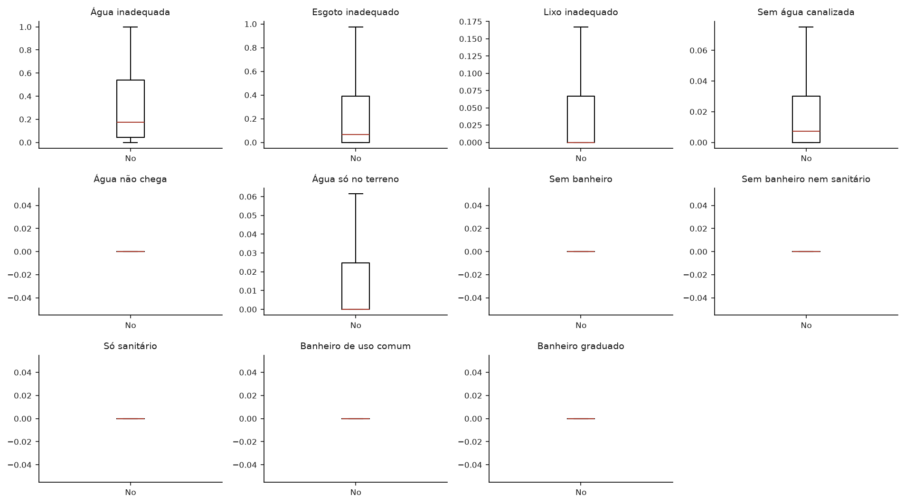
Saneamento: Água inadequada tem mediana de 0,1759 no Norte e 0,1759 no Norte
Como ler Uma caixa por região: a linha dentro é a mediana, a caixa vai do 1º ao 3º quartil e as hastes até 1,5 intervalo interquartil. Os pontos extremos não são desenhados (ver bloco 5).
O que mostra No primeiro indicador da dimensão (Água inadequada), a mediana regional vai de 0,1759 (Norte) a 0,1759 (Norte).
F03 · figuras/F03_boxplots_regiao_saneamento.png · Bloco 3. Distribuições
18
Notes:
O diagrama de caixa resume a distribuição em cinco números. A caixa contém a metade central dos setores; se as caixas de duas regiões não se sobrepõem, a diferença entre elas é grande. Quando a mediana e o 1º quartil coincidem com zero, a caixa fica achatada no chão: é o caso dos indicadores com muitos zeros.
Como ler: Uma caixa por região: a linha dentro é a mediana, a caixa vai do 1º ao 3º quartil e as hastes até 1,5 intervalo interquartil. Os pontos extremos não são desenhados (ver bloco 5).
O que mostra: No primeiro indicador da dimensão (Água inadequada), a mediana regional vai de 0,1759 (Norte) a 0,1759 (Norte).

Slide 19
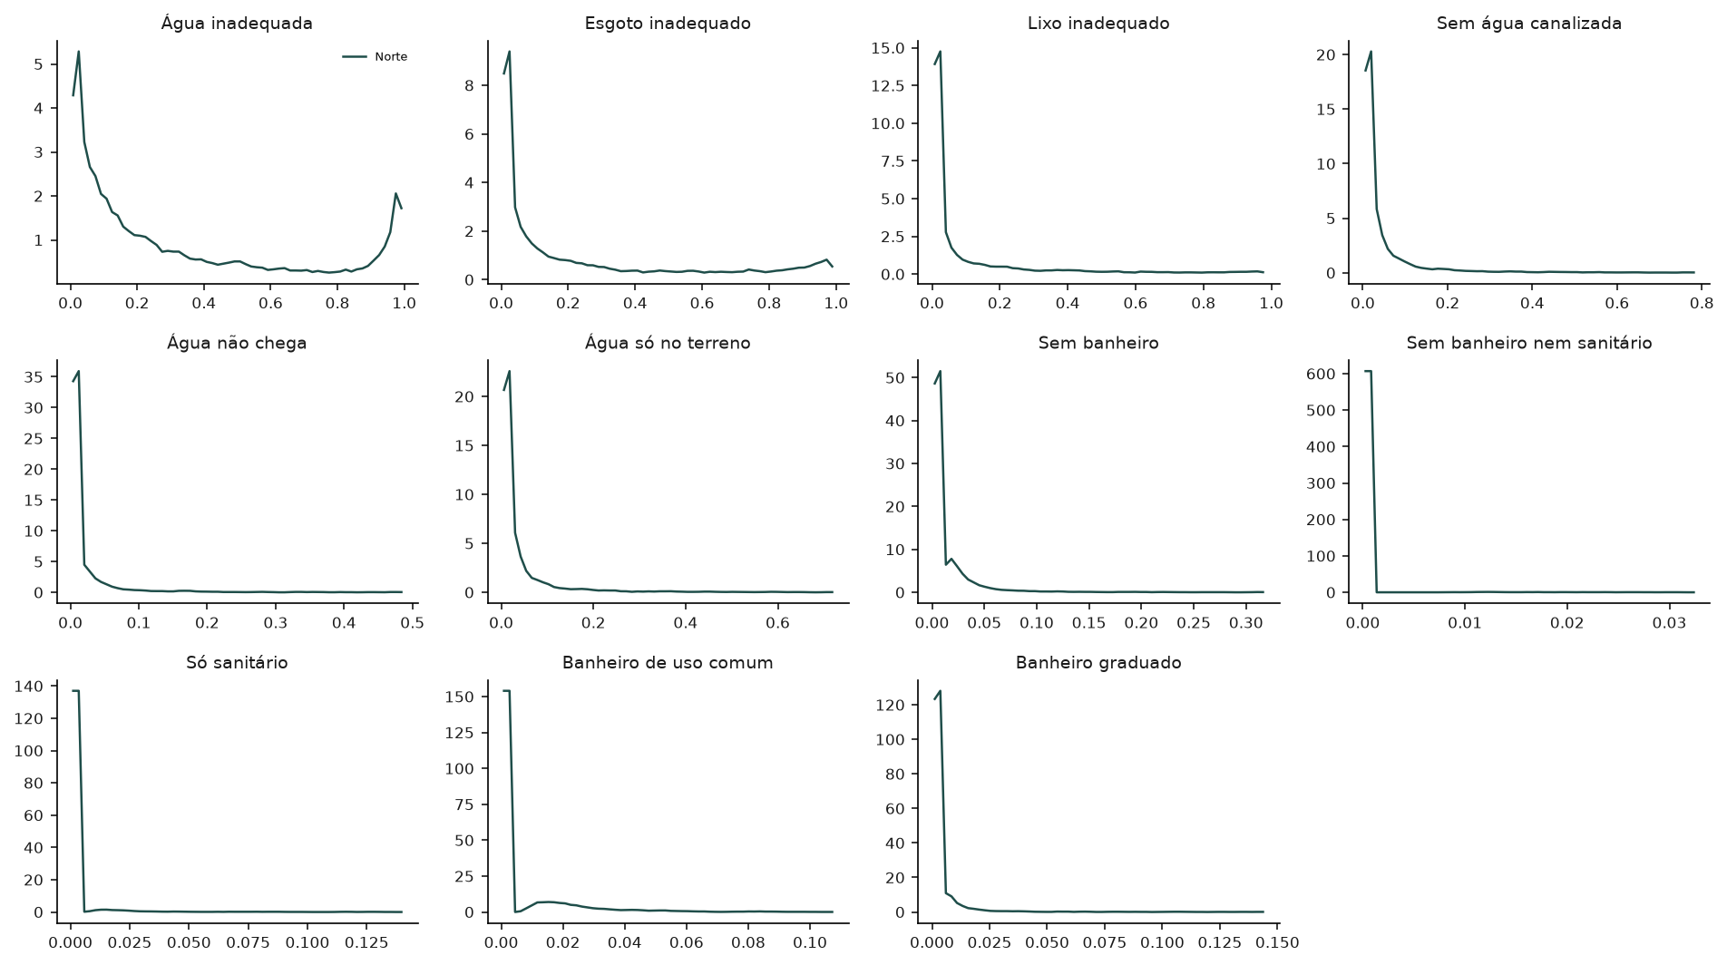
Saneamento: as regiões têm formas diferentes de distribuição
Como ler Uma curva por região em cada painel: a altura indica onde os setores daquela região se concentram. As áreas sob as curvas são iguais, para que regiões grandes e pequenas sejam comparáveis.
O que mostra Em Água inadequada, a mediana regional vai de 0,1759 (Norte) a 0,1759 (Norte).
F04 · figuras/F04_densidades_regiao_saneamento.png · Bloco 3. Distribuições
19
Notes:
A curva de densidade é um histograma suavizado e normalizado: a área sob ela vale 1, qualquer que seja o número de setores da região. Assim, comparam-se formas, não tamanhos. Picos em lugares diferentes indicam regiões com valores típicos diferentes; uma curva mais larga indica mais dispersão.
Como ler: Uma curva por região em cada painel: a altura indica onde os setores daquela região se concentram. As áreas sob as curvas são iguais, para que regiões grandes e pequenas sejam comparáveis.
O que mostra: Em Água inadequada, a mediana regional vai de 0,1759 (Norte) a 0,1759 (Norte).

Slide 20
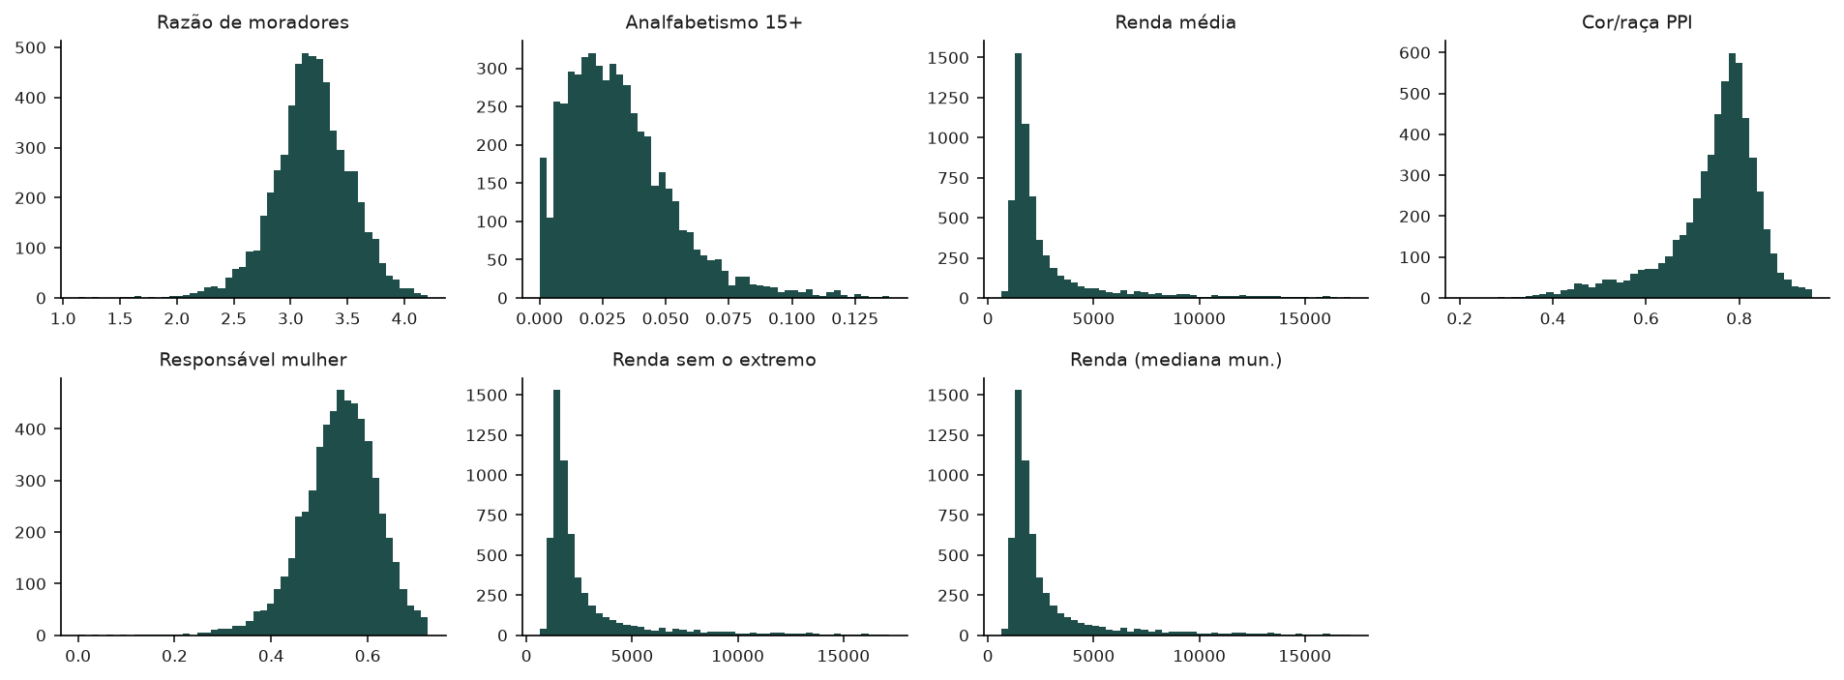
Socioeconômica: Renda média tem a distribuição mais assimétrica (assimetria 6,15)
Como ler Um histograma por indicador da dimensão: no eixo horizontal, o valor; no vertical, quantos setores têm aquele valor. Os 0,5% maiores ficam de fora para a escala ser legível.
O que mostra Entre os indicadores de Socioeconômica, a maior assimetria é a de Renda média (6,15).
F05 · figuras/F05_histogramas_socioeconomica.png · Bloco 3. Distribuições
20
Notes:
O histograma divide o intervalo de valores em 50 faixas iguais e conta os setores em cada uma. Uma barra alta junto do zero indica muitos setores sem o problema medido; uma cauda longa à direita indica poucos setores com valores muito altos. Os 0,5% de valores mais altos são omitidos só no desenho, para que a cauda não esmague a escala; as tabelas usam todos os valores.
Como ler: Um histograma por indicador da dimensão: no eixo horizontal, o valor; no vertical, quantos setores têm aquele valor. Os 0,5% maiores ficam de fora para a escala ser legível.
O que mostra: Entre os indicadores de Socioeconômica, a maior assimetria é a de Renda média (6,15).

Slide 21
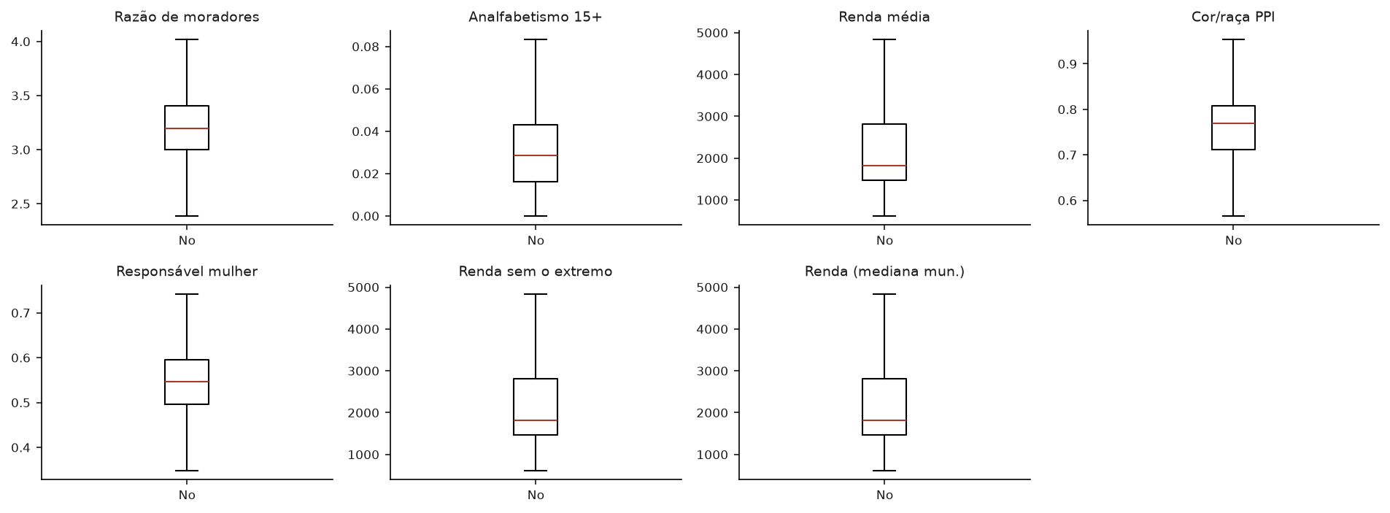
Socioeconômica: Razão de moradores tem mediana de 3,1938 no Norte e 3,1938 no Norte
Como ler Uma caixa por região: a linha dentro é a mediana, a caixa vai do 1º ao 3º quartil e as hastes até 1,5 intervalo interquartil. Os pontos extremos não são desenhados (ver bloco 5).
O que mostra No primeiro indicador da dimensão (Razão de moradores), a mediana regional vai de 3,1938 (Norte) a 3,1938 (Norte).
F06 · figuras/F06_boxplots_regiao_socioeconomica.png · Bloco 3. Distribuições
21
Notes:
O diagrama de caixa resume a distribuição em cinco números. A caixa contém a metade central dos setores; se as caixas de duas regiões não se sobrepõem, a diferença entre elas é grande. Quando a mediana e o 1º quartil coincidem com zero, a caixa fica achatada no chão: é o caso dos indicadores com muitos zeros.
Como ler: Uma caixa por região: a linha dentro é a mediana, a caixa vai do 1º ao 3º quartil e as hastes até 1,5 intervalo interquartil. Os pontos extremos não são desenhados (ver bloco 5).
O que mostra: No primeiro indicador da dimensão (Razão de moradores), a mediana regional vai de 3,1938 (Norte) a 3,1938 (Norte).

Slide 22
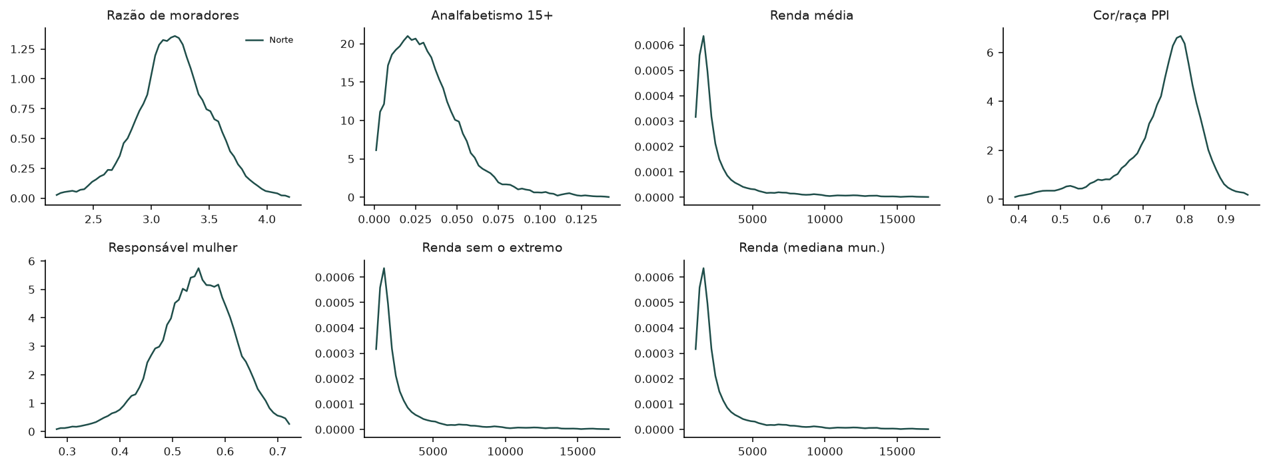
Socioeconômica: as regiões têm formas diferentes de distribuição
Como ler Uma curva por região em cada painel: a altura indica onde os setores daquela região se concentram. As áreas sob as curvas são iguais, para que regiões grandes e pequenas sejam comparáveis.
O que mostra Em Razão de moradores, a mediana regional vai de 3,1938 (Norte) a 3,1938 (Norte).
F07 · figuras/F07_densidades_regiao_socioeconomica.png · Bloco 3. Distribuições
22
Notes:
A curva de densidade é um histograma suavizado e normalizado: a área sob ela vale 1, qualquer que seja o número de setores da região. Assim, comparam-se formas, não tamanhos. Picos em lugares diferentes indicam regiões com valores típicos diferentes; uma curva mais larga indica mais dispersão.
Como ler: Uma curva por região em cada painel: a altura indica onde os setores daquela região se concentram. As áreas sob as curvas são iguais, para que regiões grandes e pequenas sejam comparáveis.
O que mostra: Em Razão de moradores, a mediana regional vai de 3,1938 (Norte) a 3,1938 (Norte).

Slide 23
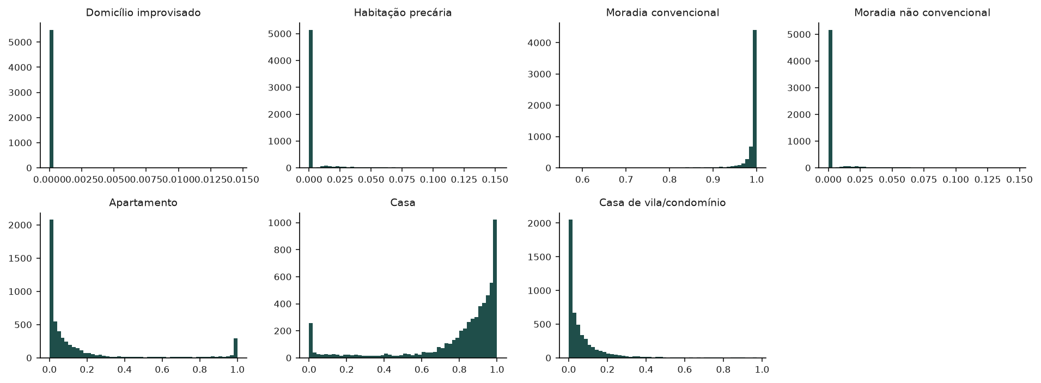
Morfologia: Domicílio improvisado tem a distribuição mais assimétrica (assimetria 49,13)
Como ler Um histograma por indicador da dimensão: no eixo horizontal, o valor; no vertical, quantos setores têm aquele valor. Os 0,5% maiores ficam de fora para a escala ser legível.
O que mostra Entre os indicadores de Morfologia, a maior assimetria é a de Domicílio improvisado (49,13).
F08 · figuras/F08_histogramas_morfologia.png · Bloco 3. Distribuições
23
Notes:
O histograma divide o intervalo de valores em 50 faixas iguais e conta os setores em cada uma. Uma barra alta junto do zero indica muitos setores sem o problema medido; uma cauda longa à direita indica poucos setores com valores muito altos. Os 0,5% de valores mais altos são omitidos só no desenho, para que a cauda não esmague a escala; as tabelas usam todos os valores.
Como ler: Um histograma por indicador da dimensão: no eixo horizontal, o valor; no vertical, quantos setores têm aquele valor. Os 0,5% maiores ficam de fora para a escala ser legível.
O que mostra: Entre os indicadores de Morfologia, a maior assimetria é a de Domicílio improvisado (49,13).

Slide 24
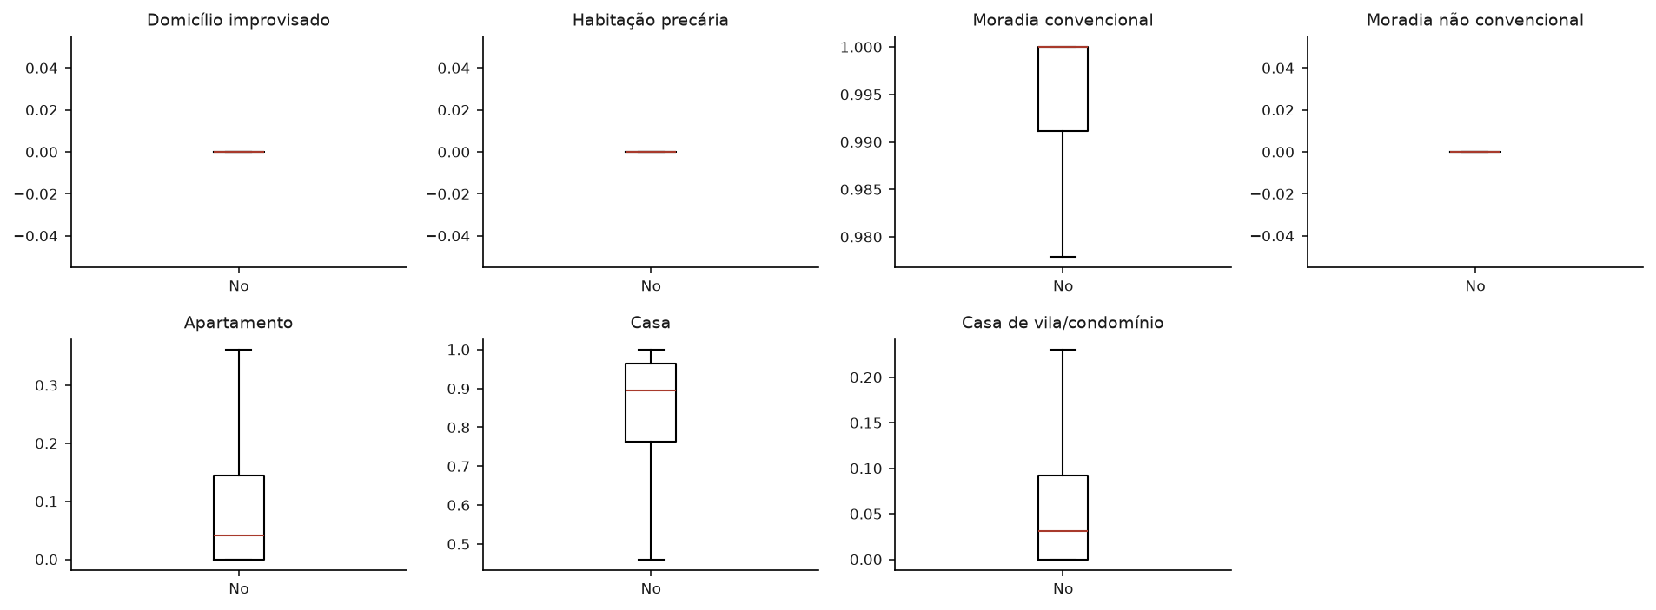
Morfologia: Domicílio improvisado tem mediana de 0,0000 no Norte e 0,0000 no Norte
Como ler Uma caixa por região: a linha dentro é a mediana, a caixa vai do 1º ao 3º quartil e as hastes até 1,5 intervalo interquartil. Os pontos extremos não são desenhados (ver bloco 5).
O que mostra No primeiro indicador da dimensão (Domicílio improvisado), a mediana regional vai de 0,0000 (Norte) a 0,0000 (Norte).
F09 · figuras/F09_boxplots_regiao_morfologia.png · Bloco 3. Distribuições
24
Notes:
O diagrama de caixa resume a distribuição em cinco números. A caixa contém a metade central dos setores; se as caixas de duas regiões não se sobrepõem, a diferença entre elas é grande. Quando a mediana e o 1º quartil coincidem com zero, a caixa fica achatada no chão: é o caso dos indicadores com muitos zeros.
Como ler: Uma caixa por região: a linha dentro é a mediana, a caixa vai do 1º ao 3º quartil e as hastes até 1,5 intervalo interquartil. Os pontos extremos não são desenhados (ver bloco 5).
O que mostra: No primeiro indicador da dimensão (Domicílio improvisado), a mediana regional vai de 0,0000 (Norte) a 0,0000 (Norte).

Slide 25
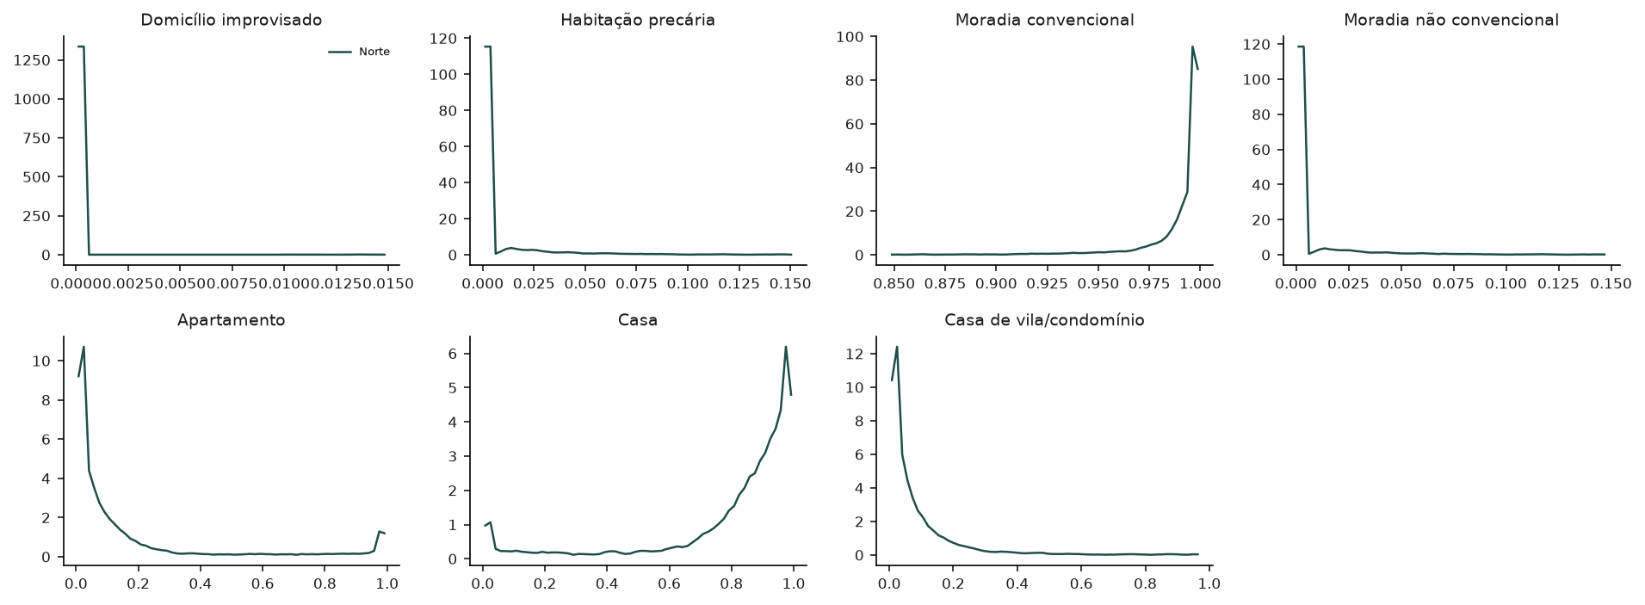
Morfologia: as regiões têm formas diferentes de distribuição
Como ler Uma curva por região em cada painel: a altura indica onde os setores daquela região se concentram. As áreas sob as curvas são iguais, para que regiões grandes e pequenas sejam comparáveis.
O que mostra Em Domicílio improvisado, a mediana regional vai de 0,0000 (Norte) a 0,0000 (Norte).
F10 · figuras/F10_densidades_regiao_morfologia.png · Bloco 3. Distribuições
25
Notes:
A curva de densidade é um histograma suavizado e normalizado: a área sob ela vale 1, qualquer que seja o número de setores da região. Assim, comparam-se formas, não tamanhos. Picos em lugares diferentes indicam regiões com valores típicos diferentes; uma curva mais larga indica mais dispersão.
Como ler: Uma curva por região em cada painel: a altura indica onde os setores daquela região se concentram. As áreas sob as curvas são iguais, para que regiões grandes e pequenas sejam comparáveis.
O que mostra: Em Domicílio improvisado, a mediana regional vai de 0,0000 (Norte) a 0,0000 (Norte).

Slide 26
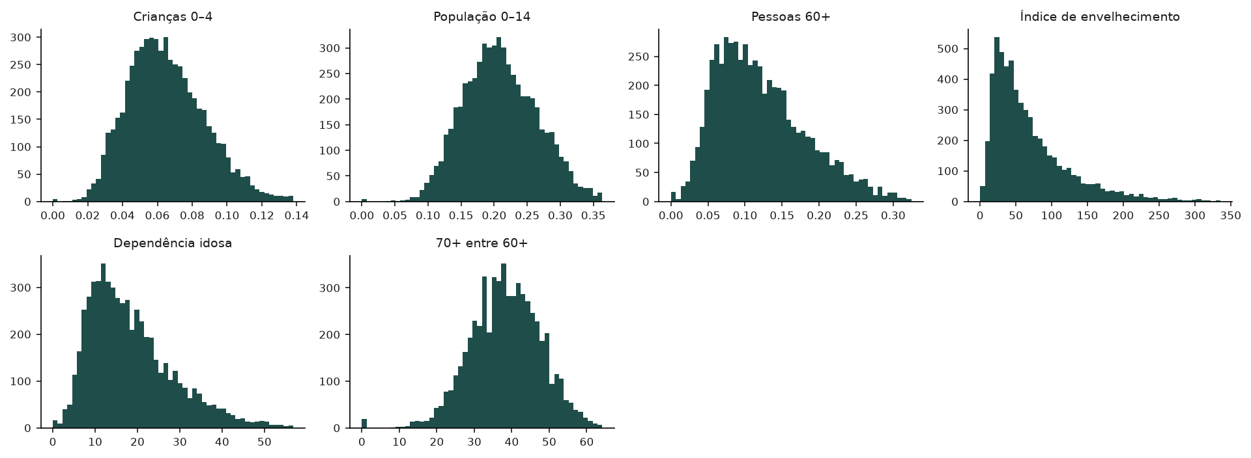
Demografia: Índice de envelhecimento tem a distribuição mais assimétrica (assimetria 2,26)
Como ler Um histograma por indicador da dimensão: no eixo horizontal, o valor; no vertical, quantos setores têm aquele valor. Os 0,5% maiores ficam de fora para a escala ser legível.
O que mostra Entre os indicadores de Demografia, a maior assimetria é a de Índice de envelhecimento (2,26).
F11 · figuras/F11_histogramas_demografia.png · Bloco 3. Distribuições
26
Notes:
O histograma divide o intervalo de valores em 50 faixas iguais e conta os setores em cada uma. Uma barra alta junto do zero indica muitos setores sem o problema medido; uma cauda longa à direita indica poucos setores com valores muito altos. Os 0,5% de valores mais altos são omitidos só no desenho, para que a cauda não esmague a escala; as tabelas usam todos os valores.
Como ler: Um histograma por indicador da dimensão: no eixo horizontal, o valor; no vertical, quantos setores têm aquele valor. Os 0,5% maiores ficam de fora para a escala ser legível.
O que mostra: Entre os indicadores de Demografia, a maior assimetria é a de Índice de envelhecimento (2,26).

Slide 27
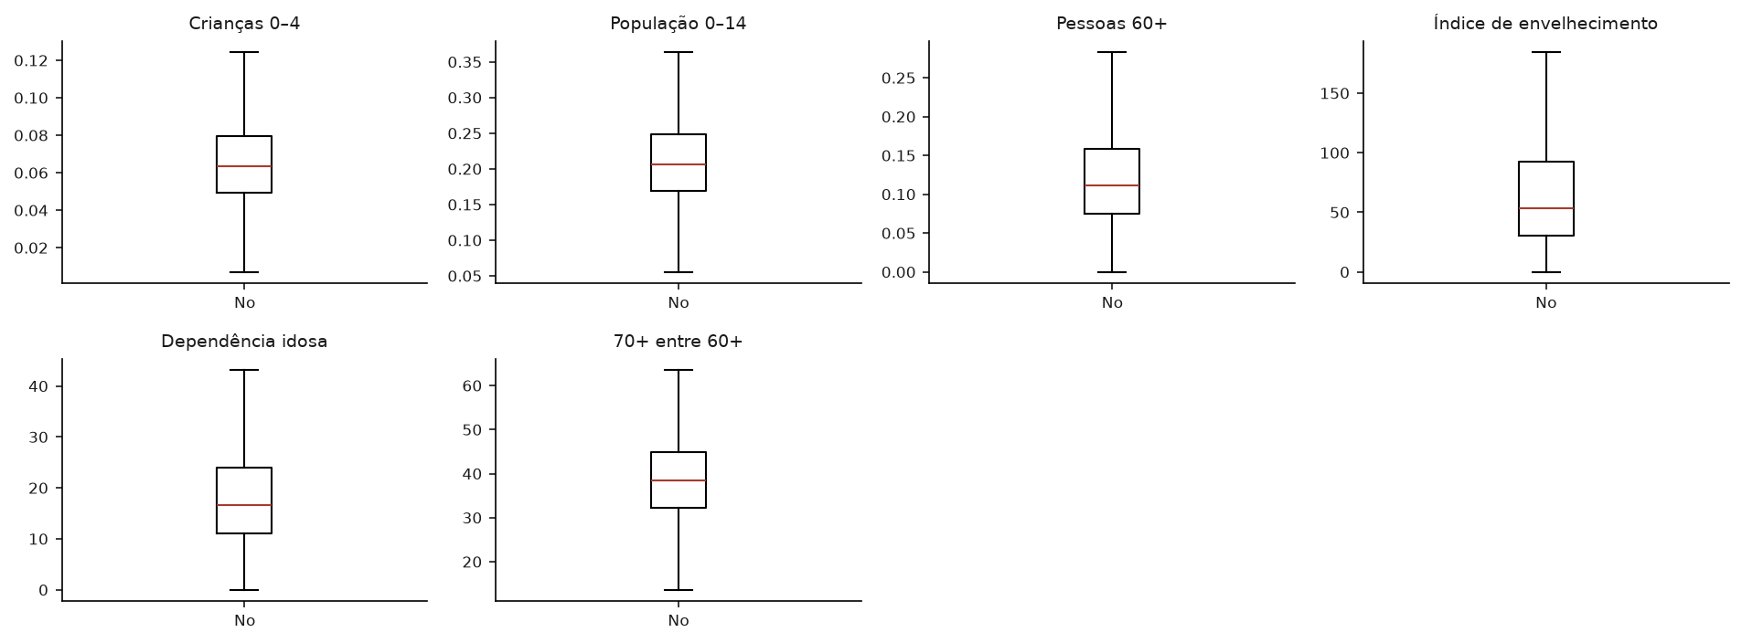
Demografia: Crianças 0–4 tem mediana de 0,0632 no Norte e 0,0632 no Norte
Como ler Uma caixa por região: a linha dentro é a mediana, a caixa vai do 1º ao 3º quartil e as hastes até 1,5 intervalo interquartil. Os pontos extremos não são desenhados (ver bloco 5).
O que mostra No primeiro indicador da dimensão (Crianças 0–4), a mediana regional vai de 0,0632 (Norte) a 0,0632 (Norte).
F12 · figuras/F12_boxplots_regiao_demografia.png · Bloco 3. Distribuições
27
Notes:
O diagrama de caixa resume a distribuição em cinco números. A caixa contém a metade central dos setores; se as caixas de duas regiões não se sobrepõem, a diferença entre elas é grande. Quando a mediana e o 1º quartil coincidem com zero, a caixa fica achatada no chão: é o caso dos indicadores com muitos zeros.
Como ler: Uma caixa por região: a linha dentro é a mediana, a caixa vai do 1º ao 3º quartil e as hastes até 1,5 intervalo interquartil. Os pontos extremos não são desenhados (ver bloco 5).
O que mostra: No primeiro indicador da dimensão (Crianças 0–4), a mediana regional vai de 0,0632 (Norte) a 0,0632 (Norte).

Slide 28
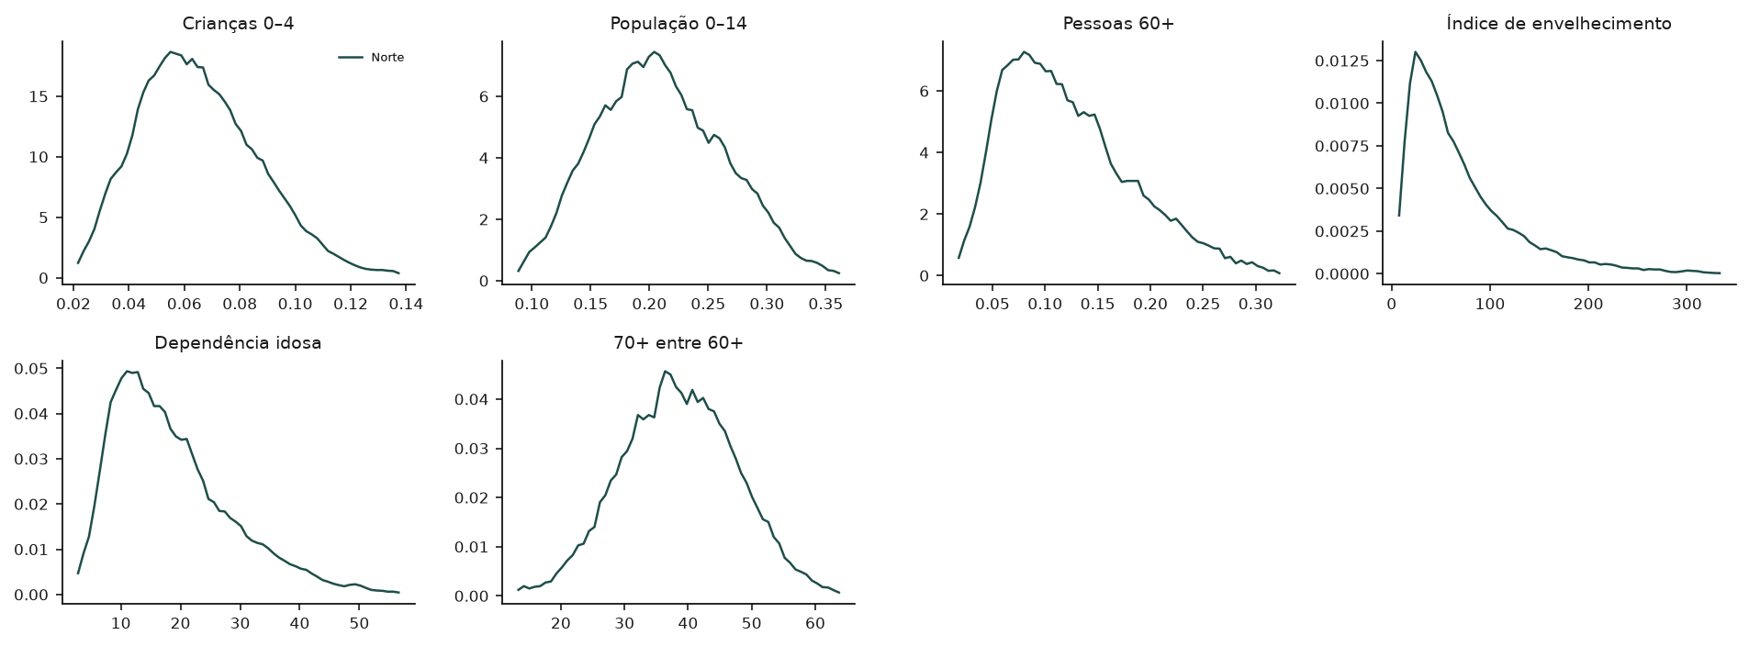
Demografia: as regiões têm formas diferentes de distribuição
Como ler Uma curva por região em cada painel: a altura indica onde os setores daquela região se concentram. As áreas sob as curvas são iguais, para que regiões grandes e pequenas sejam comparáveis.
O que mostra Em Crianças 0–4, a mediana regional vai de 0,0632 (Norte) a 0,0632 (Norte).
F13 · figuras/F13_densidades_regiao_demografia.png · Bloco 3. Distribuições
28
Notes:
A curva de densidade é um histograma suavizado e normalizado: a área sob ela vale 1, qualquer que seja o número de setores da região. Assim, comparam-se formas, não tamanhos. Picos em lugares diferentes indicam regiões com valores típicos diferentes; uma curva mais larga indica mais dispersão.
Como ler: Uma curva por região em cada painel: a altura indica onde os setores daquela região se concentram. As áreas sob as curvas são iguais, para que regiões grandes e pequenas sejam comparáveis.
O que mostra: Em Crianças 0–4, a mediana regional vai de 0,0632 (Norte) a 0,0632 (Norte).

Slide 29
4
Faltantes e sigilo
Onde faltam dados, e a falta é aleatória?
Neste bloco: T06 · F14 · T07 · F15
29
Notes:
O IBGE não divulga alguns valores para proteger o sigilo de setores pequenos. Se a falta fosse aleatória, bastaria descartar os setores sem dado; como ela se concentra em setores pequenos, descartar muda o retrato. Este bloco mostra onde estão os faltantes e como eles se distribuem pelo tamanho do setor.

Slide 30
O maior percentual de faltantes é o de Banheiro graduado em Placas (68,8%)
Município (% sem valor) | Banheiro graduado | Banheiro de uso comum | Água só no terreno | Sem banheiro | Só sanitário
Placas | 68,8% | 43,8% | 31,3% | 18,8% | 25,0%
Autazes | 48,8% | 20,9% | 23,3% | 18,6% | 25,6%
Belém | 38,2% | 25,4% | 23,3% | 27,4% | 12,2%
Portel | 34,6% | 3,8% | 23,1% | 7,7% | 23,1%
Ananindeua | 31,8% | 20,8% | 26,9% | 23,5% | 11,1%
Manaus | 31,4% | 23,1% | 27,0% | 24,3% | 8,3%
Como ler Uma linha por município e uma coluna por indicador; cada célula é o percentual de setores do município sem aquele indicador.
O que mostra A célula mais alta é Banheiro graduado em Placas, com 68,8% dos setores sem valor.
Recorte da tabela para o slide; a tabela completa está no CSV indicado no rodapé.
T06 · tabelas/T06_faltantes_por_municipio.csv · Bloco 4. Faltantes e sigilo
30
Notes:
Os faltantes não se espalham por igual entre os municípios. Onde eles se concentram, um índice calculado só com setores completos retrata pior o município, porque os setores que saem não são uma amostra ao acaso.
Como ler: Uma linha por município e uma coluna por indicador; cada célula é o percentual de setores do município sem aquele indicador.
O que mostra: A célula mais alta é Banheiro graduado em Placas, com 68,8% dos setores sem valor.

Slide 31
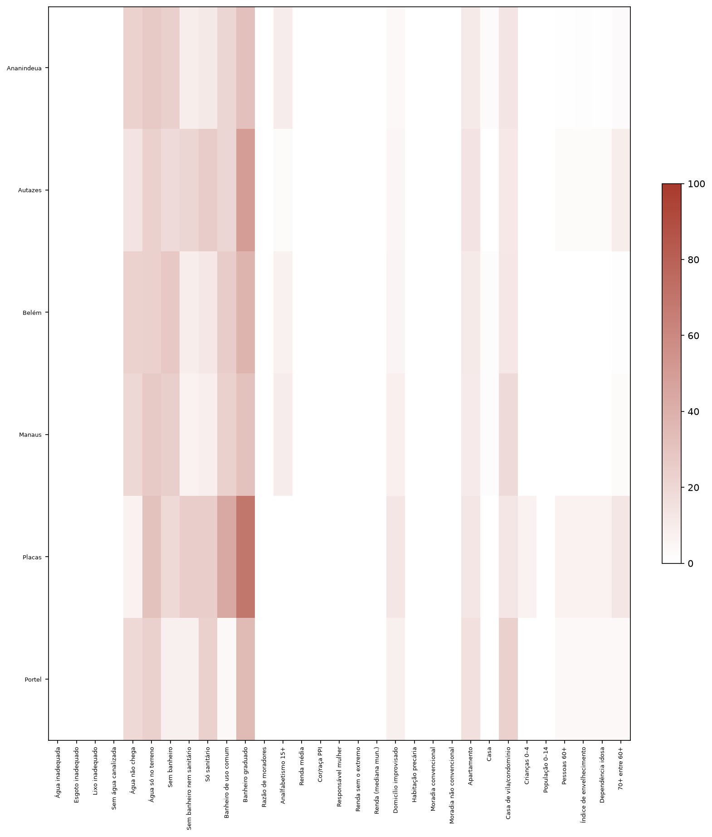
Os faltantes se concentram em poucos indicadores e municípios
Como ler Mapa de calor: linhas são municípios, colunas são indicadores; quanto mais escura a célula, maior o percentual de setores sem valor.
O que mostra O ponto mais escuro é Banheiro graduado em Placas (68,8%).
F14 · figuras/F14_mapa_faltantes.png · Bloco 4. Faltantes e sigilo
31
Notes:
O mapa de calor mostra a tabela anterior como cores. Colunas inteiras escuras indicam indicadores com sigilo ou denominador frequentemente zero; linhas escuras indicam municípios com muitos setores pequenos.
Como ler: Mapa de calor: linhas são municípios, colunas são indicadores; quanto mais escura a célula, maior o percentual de setores sem valor.
O que mostra: O ponto mais escuro é Banheiro graduado em Placas (68,8%).

Slide 32
O analfabetismo falta em 27,2% dos menores setores e em 1,9% dos maiores
Décimo | Moradores (mín.) | Moradores (máx.) | % sem renda | % sem analfabetismo | % em FCU
1 | 17 | 308 | 0,0% | 27,2% | 46,5%
2 | 308 | 435 | 0,0% | 15,9% | 51,6%
3 | 435 | 513 | 0,0% | 10,6% | 55,7%
4 | 514 | 582 | 0,0% | 8,6% | 57,7%
5 | 582 | 651 | 0,0% | 6,4% | 57,4%
6 | 651 | 717 | 0,0% | 3,7% | 60,9%
7 | 717 | 793 | 0,0% | 4,2% | 58,4%
8 | 794 | 877 | 0,0% | 3,5% | 60,1%
9 | 877 | 991 | 0,0% | 3,0% | 55,3%
10 | 991 | 2.485 | 0,0% | 1,9% | 53,2%
Como ler Os setores são divididos em dez grupos iguais pelo número de moradores (1 = os menores). Para cada grupo, o percentual de setores sem renda e sem analfabetismo, e o percentual em FCU.
O que mostra Sem renda: 0,0% no primeiro décimo e 0,0% no último. Sem analfabetismo: 27,2% e 1,9%.
T07 · tabelas/T07_sigilo_por_porte_do_setor.csv · Bloco 4. Faltantes e sigilo
32
Notes:
Se a falta de dados fosse aleatória, o percentual de faltantes seria parecido em todos os décimos. Quando ele se concentra nos setores pequenos, a falta é não aleatória: o IBGE suprime valores para proteger o sigilo de quem mora em setores com poucos domicílios. A consequência é que análises só com setores completos sub-representam setores pequenos.
Como ler: Os setores são divididos em dez grupos iguais pelo número de moradores (1 = os menores). Para cada grupo, o percentual de setores sem renda e sem analfabetismo, e o percentual em FCU.
O que mostra: Sem renda: 0,0% no primeiro décimo e 0,0% no último. Sem analfabetismo: 27,2% e 1,9%.

Slide 33
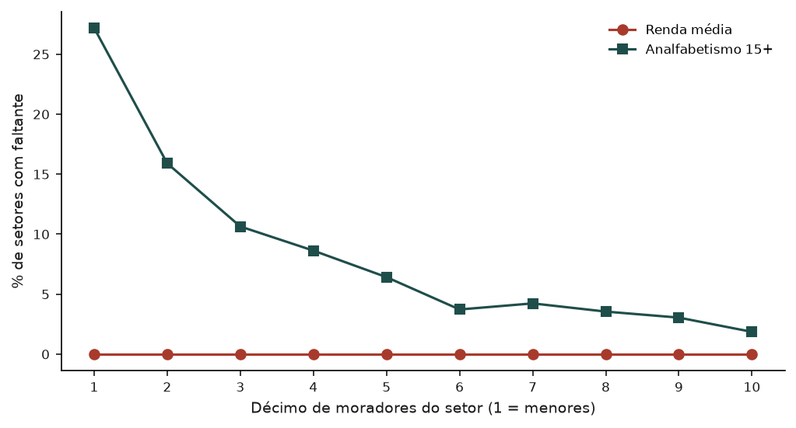
A falta de dados depende do tamanho do setor
Como ler Eixo horizontal: décimo de moradores do setor (1 = menores). Eixo vertical: percentual de setores sem o indicador.
O que mostra Renda: de 0,0% a 0,0%; analfabetismo: de 27,2% a 1,9%, do menor ao maior décimo.
F15 · figuras/F15_sigilo_por_porte_do_setor.png · Bloco 4. Faltantes e sigilo
33
Notes:
As duas linhas mostram a mesma tabela em forma de gráfico. Uma linha que desce da esquerda para a direita é o sinal do sigilo: quanto menor o setor, mais provável que o valor tenha sido suprimido.
Como ler: Eixo horizontal: décimo de moradores do setor (1 = menores). Eixo vertical: percentual de setores sem o indicador.
O que mostra: Renda: de 0,0% a 0,0%; analfabetismo: de 27,2% a 1,9%, do menor ao maior décimo.

Slide 34
5
Extremos
Que setores têm valores fora do comum, e por qual critério?
Neste bloco: T08 · T09 · T10 · T11 · F16
34
Notes:
Um extremo não é um erro por definição: pode ser um setor realmente diferente. O critério muda com o indicador: o intervalo interquartil onde ele funciona, um critério próprio para a renda e, nos indicadores em que a maioria dos setores vale zero, o critério aplicado só aos valores acima de zero.

Slide 35
Apartamento tem a maior proporção de extremos (11,5%)
Indicador | Critério | Limite sup. | Extremos | % extremos | % zeros
Água inadequada | Tukey k=3 (intervalo interquartil) | 2,0273 | 0 | 0,0% | 12,4%
Esgoto inadequado | Tukey k=3 (intervalo interquartil) | 1,5609 | 0 | 0,0% | 31,9%
Lixo inadequado | inflação de zeros: Tukey k=3 só entre os valores acima de zero | 1,2609 | 0 | 0,0% | 57,1%
Sem água canalizada | Tukey k=3 (intervalo interquartil) | 0,1211 | 457 | 7,7% | 35,9%
Água não chega | inflação de zeros: Tukey k=3 só entre os valores acima de zero | 0,2146 | 75 | 1,6% | 78,8%
Água só no terreno | inflação de zeros: Tukey k=3 só entre os valores acima de zero | 0,2663 | 115 | 2,6% | 60,4%
Sem banheiro | inflação de zeros: Tukey k=3 só entre os valores acima de zero | 0,1187 | 74 | 1,7% | 76,0%
Sem banheiro nem sanitário | inflação de zeros: Tukey k=3 só entre os valores acima de zero | 0,1328 | 5 | 0,1% | 98,6%
Só sanitário | inflação de zeros: Tukey k=3 só entre os valores acima de zero | 0,2325 | 16 | 0,3% | 96,0%
Como ler Uma linha por indicador: o critério usado, os limites, quantos setores passam deles e o percentual de zeros.
O que mostra O maior percentual de extremos é o de Apartamento (11,5%), pelo critério “Tukey k=3 (intervalo interquartil)”.
T08 · tabelas/T08_extremos_por_indicador.csv · Bloco 5. Extremos · parte 1 de 3
35
Notes:
O critério de Tukey marca como extremo o valor que fica a mais de 3 intervalos interquartis abaixo do 1º quartil ou acima do 3º (o intervalo interquartil é a distância entre o 1º e o 3º quartil). Nos indicadores com mediana zero esse intervalo é zero, e qualquer valor positivo viraria extremo; por isso, neles, o critério é aplicado só aos valores acima de zero. A renda usa o critério próprio do projeto: limite de Tukey dentro de cada município e um teste de coerência com o perfil do setor, que separa a renda alta de verdade (EXTREMO) da provável inconsistência (SUSPEITO).
Como ler: Uma linha por indicador: o critério usado, os limites, quantos setores passam deles e o percentual de zeros.
O que mostra: O maior percentual de extremos é o de Apartamento (11,5%), pelo critério “Tukey k=3 (intervalo interquartil)”.

Slide 36
Apartamento tem a maior proporção de extremos (11,5%)
Indicador | Critério | Limite sup. | Extremos | % extremos | % zeros
Banheiro de uso comum | inflação de zeros: Tukey k=3 só entre os valores acima de zero | 0,0956 | 28 | 0,6% | 82,8%
Banheiro graduado | inflação de zeros: Tukey k=3 só entre os valores acima de zero | 0,0495 | 54 | 1,4% | 86,3%
Razão de moradores | Tukey k=3 (intervalo interquartil) | 4,6332 | 15 | 0,3% | 0,0%
Analfabetismo 15+ | Tukey k=3 (intervalo interquartil) | 0,1235 | 42 | 0,8% | 3,4%
Renda média | renda: Tukey k=3 no município + coerência do perfil do setor | — | 438 | 7,4% | 0,0%
Cor/raça PPI | Tukey k=3 (intervalo interquartil) | 1,1004 | 57 | 1,0% | 0,0%
Responsável mulher | Tukey k=3 (intervalo interquartil) | 0,8922 | 14 | 0,2% | 0,0%
Renda sem o extremo | Tukey k=3 (intervalo interquartil) | 6.863,21 | 471 | 8,0% | 0,0%
Renda (mediana mun.) | Tukey k=3 (intervalo interquartil) | 6.863,21 | 471 | 8,0% | 0,0%
Domicílio improvisado | inflação de zeros: Tukey k=3 só entre os valores acima de zero | 0,1029 | 4 | 0,1% | 99,3%
Como ler Uma linha por indicador: o critério usado, os limites, quantos setores passam deles e o percentual de zeros.
O que mostra O maior percentual de extremos é o de Apartamento (11,5%), pelo critério “Tukey k=3 (intervalo interquartil)”.
T08 · tabelas/T08_extremos_por_indicador.csv · Bloco 5. Extremos · parte 2 de 3
36
Notes:
O critério de Tukey marca como extremo o valor que fica a mais de 3 intervalos interquartis abaixo do 1º quartil ou acima do 3º (o intervalo interquartil é a distância entre o 1º e o 3º quartil). Nos indicadores com mediana zero esse intervalo é zero, e qualquer valor positivo viraria extremo; por isso, neles, o critério é aplicado só aos valores acima de zero. A renda usa o critério próprio do projeto: limite de Tukey dentro de cada município e um teste de coerência com o perfil do setor, que separa a renda alta de verdade (EXTREMO) da provável inconsistência (SUSPEITO).
Como ler: Uma linha por indicador: o critério usado, os limites, quantos setores passam deles e o percentual de zeros.
O que mostra: O maior percentual de extremos é o de Apartamento (11,5%), pelo critério “Tukey k=3 (intervalo interquartil)”.

Slide 37
Apartamento tem a maior proporção de extremos (11,5%)
Indicador | Critério | Limite sup. | Extremos | % extremos | % zeros
Habitação precária | inflação de zeros: Tukey k=3 só entre os valores acima de zero | 0,1886 | 10 | 0,2% | 87,0%
Moradia convencional | Tukey k=3 (intervalo interquartil) | 1,0265 | 392 | 6,6% | 0,0%
Moradia não convencional | inflação de zeros: Tukey k=3 só entre os valores acima de zero | 0,1864 | 9 | 0,2% | 87,4%
Apartamento | Tukey k=3 (intervalo interquartil) | 0,5797 | 608 | 11,5% | 33,7%
Casa | Tukey k=3 (intervalo interquartil) | 1,5690 | 446 | 7,7% | 3,9%
Casa de vila/condomínio | Tukey k=3 (intervalo interquartil) | 0,3692 | 199 | 4,0% | 33,8%
Crianças 0–4 | Tukey k=3 (intervalo interquartil) | 0,1708 | 8 | 0,1% | 0,1%
População 0–14 | Tukey k=3 (intervalo interquartil) | 0,4862 | 1 | 0,0% | 0,1%
Pessoas 60+ | Tukey k=3 (intervalo interquartil) | 0,4092 | 0 | 0,0% | 0,3%
Índice de envelhecimento | Tukey k=3 (intervalo interquartil) | 277,7598 | 66 | 1,1% | 0,3%
Dependência idosa | Tukey k=3 (intervalo interquartil) | 62,5643 | 10 | 0,2% | 0,3%
70+ entre 60+ | Tukey k=3 (intervalo interquartil) | 82,5579 | 11 | 0,2% | 0,3%
Como ler Uma linha por indicador: o critério usado, os limites, quantos setores passam deles e o percentual de zeros.
O que mostra O maior percentual de extremos é o de Apartamento (11,5%), pelo critério “Tukey k=3 (intervalo interquartil)”.
T08 · tabelas/T08_extremos_por_indicador.csv · Bloco 5. Extremos · parte 3 de 3
37
Notes:
O critério de Tukey marca como extremo o valor que fica a mais de 3 intervalos interquartis abaixo do 1º quartil ou acima do 3º (o intervalo interquartil é a distância entre o 1º e o 3º quartil). Nos indicadores com mediana zero esse intervalo é zero, e qualquer valor positivo viraria extremo; por isso, neles, o critério é aplicado só aos valores acima de zero. A renda usa o critério próprio do projeto: limite de Tukey dentro de cada município e um teste de coerência com o perfil do setor, que separa a renda alta de verdade (EXTREMO) da provável inconsistência (SUSPEITO).
Como ler: Uma linha por indicador: o critério usado, os limites, quantos setores passam deles e o percentual de zeros.
O que mostra: O maior percentual de extremos é o de Apartamento (11,5%), pelo critério “Tukey k=3 (intervalo interquartil)”.

Slide 38
Manaus concentra o maior número de marcações de extremo (2.058)
Município | Total | Apartamento | Moradia convencional | Renda média | Sem água canalizada
Manaus | 2.058 | 302 | 297 | 262 | 139
Belém | 1.573 | 233 | 68 | 147 | 244
Ananindeua | 350 | 73 | 22 | 28 | 49
Portel | 56 | 0 | 0 | 0 | 6
Autazes | 42 | 0 | 5 | 1 | 17
Placas | 17 | 0 | 0 | 0 | 2
Como ler Uma linha por município e uma coluna por indicador, com o número de setores marcados; a coluna total soma todas as marcações.
O que mostra O município com mais marcações é Manaus, com 2.058 no total.
Recorte da tabela para o slide; a tabela completa está no CSV indicado no rodapé.
T09 · tabelas/T09_extremos_por_municipio.csv · Bloco 5. Extremos
38
Notes:
O total soma marcações, não setores: um setor extremo em dois indicadores conta duas vezes. Municípios grandes tendem a ter mais marcações só por terem mais setores; a comparação justa é com o número de setores de cada um (bloco 2).
Como ler: Uma linha por município e uma coluna por indicador, com o número de setores marcados; a coluna total soma todas as marcações.
O que mostra: O município com mais marcações é Manaus, com 2.058 no total.

Slide 39
Os setores mais distantes da mediana, indicador por indicador
Indicador | Município | Setor | Valor | Mediana global
Sem água canalizada | Manaus | 130260305100279 | 1,0000 | 0,0074
Água não chega | Portel | 150580905000077 | 1,0000 | 0,0000
Água só no terreno | Manaus | 130260305100279 | 1,0000 | 0,0000
Sem banheiro | Portel | 150580905000077 | 0,8750 | 0,0000
Sem banheiro nem sanitário | Belém | 150140260000260 | 0,5349 | 0,0000
Só sanitário | Manaus | 130260305130192 | 0,7658 | 0,0000
Banheiro de uso comum | Portel | 150580905000077 | 0,8750 | 0,0000
Banheiro graduado | Belém | 150140260000260 | 0,6124 | 0,0000
Razão de moradores | Manaus | 130260305100324 | 5,8333 | 3,1938
Analfabetismo 15+ | Belém | 150140267000058 | 0,3571 | 0,0284
Renda média | Belém | 150140255000432 | 78.444,47 | 1.820,99
Cor/raça PPI | Belém | 150140250000022 | 0,2059 | 0,7699
Responsável mulher | Manaus | 130260305100324 | 0,0000 | 0,5469
Renda sem o extremo | Belém | 150140255000432 | 78.444,47 | 1.820,99
Como ler Até dez setores por indicador, os mais distantes da mediana entre os marcados como extremo: código do setor, município, valor e mediana global.
O que mostra No topo da lista de Renda média está um setor de Belém, com valor 78.444,47.
T10 · tabelas/T10_extremos_lista.csv · Bloco 5. Extremos · parte 1 de 2
39
Notes:
A lista serve para conferência caso a caso: abrir o setor, olhar o entorno e decidir se é um setor diferente de verdade ou um erro de registro. Nenhum setor é retirado das análises por estar nesta lista.
Como ler: Até dez setores por indicador, os mais distantes da mediana entre os marcados como extremo: código do setor, município, valor e mediana global.
O que mostra: No topo da lista de Renda média está um setor de Belém, com valor 78.444,47.

Slide 40
Os setores mais distantes da mediana, indicador por indicador
Indicador | Município | Setor | Valor | Mediana global
Renda (mediana mun.) | Belém | 150140255000432 | 78.444,47 | 1.820,99
Domicílio improvisado | Belém | 150140250000193 | 0,5721 | 0,0000
Habitação precária | Belém | 150140250000193 | 0,5721 | 0,0000
Moradia convencional | Ananindeua | 150080005000883 | 0,5683 | 1,0000
Moradia não convencional | Ananindeua | 150080005000883 | 0,4290 | 0,0000
Apartamento | Manaus | 130260305000064 | 1,0000 | 0,0409
Casa | Manaus | 130260305000064 | 0,0000 | 0,8943
Casa de vila/condomínio | Manaus | 130260305110210 | 1,0000 | 0,0315
Crianças 0–4 | Ananindeua | 150080005000550 | 0,2222 | 0,0632
População 0–14 | Portel | 150580905000077 | 0,4878 | 0,2064
Índice de envelhecimento | Belém | 150140255000330 | 683,3333 | 53,5504
Dependência idosa | Belém | 150140205000190 | 77,1930 | 16,5766
70+ entre 60+ | Manaus | 130260305080037 | 100,0000 | 38,4615
Como ler Até dez setores por indicador, os mais distantes da mediana entre os marcados como extremo: código do setor, município, valor e mediana global.
O que mostra No topo da lista de Renda média está um setor de Belém, com valor 78.444,47.
Recorte da tabela para o slide; a tabela completa está no CSV indicado no rodapé.
T10 · tabelas/T10_extremos_lista.csv · Bloco 5. Extremos · parte 2 de 2
40
Notes:
A lista serve para conferência caso a caso: abrir o setor, olhar o entorno e decidir se é um setor diferente de verdade ou um erro de registro. Nenhum setor é retirado das análises por estar nesta lista.
Como ler: Até dez setores por indicador, os mais distantes da mediana entre os marcados como extremo: código do setor, município, valor e mediana global.
O que mostra: No topo da lista de Renda média está um setor de Belém, com valor 78.444,47.

Slide 41
22 setores têm renda suspeita e 416 têm renda extrema coerente
Classe | Setores | %
NORMAL | 5.477 | 92,60%
EXTREMO | 416 | 7,03%
SUSPEITO | 22 | 0,37%
Como ler Cada setor com renda recebe uma classe: NORMAL, EXTREMO (acima do limite do município, mas coerente com o perfil) ou SUSPEITO (acima do limite e incoerente).
O que mostra São 22 setores SUSPEITO (0,37%) e 416 EXTREMO.
T11 · tabelas/T11_renda_classes.csv · Bloco 5. Extremos
41
Notes:
A classe vem do rastreio da renda do projeto (src/ivs_censo/renda.py). Um setor de renda alta com baixo analfabetismo e pouca população preta, parda ou indígena é coerente; o mesmo valor num setor com perfil oposto é suspeito. A variante de renda “sem o extremo” retira esses valores; a referência usa a renda original.
Como ler: Cada setor com renda recebe uma classe: NORMAL, EXTREMO (acima do limite do município, mas coerente com o perfil) ou SUSPEITO (acima do limite e incoerente).
O que mostra: São 22 setores SUSPEITO (0,37%) e 416 EXTREMO.

Slide 42
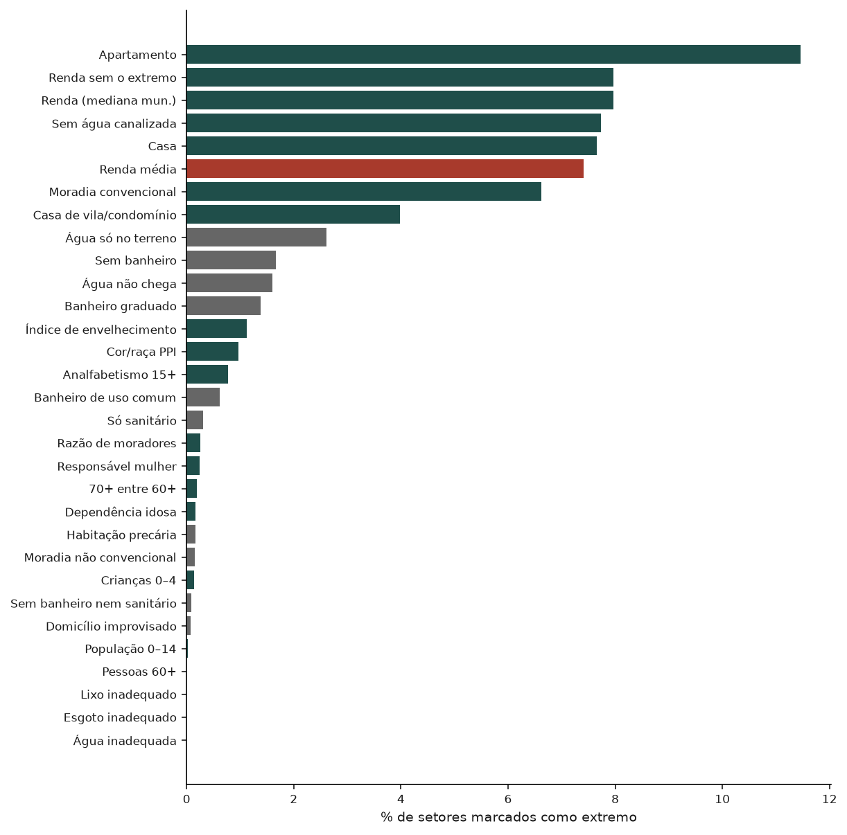
A proporção de extremos varia muito de um indicador para outro
Como ler Uma barra por indicador, com o percentual de setores marcados; a cor indica o critério (petróleo: Tukey; cinza: inflação de zeros; argila: renda).
O que mostra A barra mais longa é a de Apartamento (11,5%).
F16 · figuras/F16_extremos_por_indicador.png · Bloco 5. Extremos
42
Notes:
Os percentuais não são comparáveis de forma direta entre critérios diferentes: o critério da inflação de zeros olha só os setores com valor acima de zero. O gráfico serve para localizar os indicadores em que os extremos merecem atenção.
Como ler: Uma barra por indicador, com o percentual de setores marcados; a cor indica o critério (petróleo: Tukey; cinza: inflação de zeros; argila: renda).
O que mostra: A barra mais longa é a de Apartamento (11,5%).

Slide 43
6
Correlações
Que indicadores andam juntos?
Neste bloco: T12 · T13 · T14 · F17 · F18
43
Notes:
A correlação mede o quanto dois indicadores sobem e descem juntos, de −1 a 1. Pares muito correlacionados medem quase a mesma coisa; pares sem correlação trazem informação diferente. O bloco mostra as duas medidas usuais (Spearman, por postos, e Pearson, linear) e agrupa os indicadores parecidos.

Slide 44
Renda média e Renda sem o extremo formam o par mais correlacionado (ρ = 1,0000)
Componentes do índice | Água inadequada | Esgoto inadequado | Razão de moradores | Analfabetismo 15+ | Renda média | Cor/raça PPI | Banheiro graduado
Água inadequada | 1,00 | 0,17 | -0,16 | 0,07 | 0,02 | 0,04 | 0,03
Esgoto inadequado | 0,17 | 1,00 | 0,30 | 0,38 | -0,39 | 0,38 | 0,20
Banheiro graduado | 0,03 | 0,20 | 0,18 | 0,35 | -0,32 | 0,26 | 1,00
Razão de moradores | -0,16 | 0,30 | 1,00 | 0,36 | -0,42 | 0,41 | 0,18
Analfabetismo 15+ | 0,07 | 0,38 | 0,36 | 1,00 | -0,64 | 0,54 | 0,35
Renda média | 0,02 | -0,39 | -0,42 | -0,64 | 1,00 | -0,77 | -0,32
Cor/raça PPI | 0,04 | 0,38 | 0,41 | 0,54 | -0,77 | 1,00 | 0,26
Como ler Matriz de correlação de Spearman: cada célula é a correlação entre o indicador da linha e o da coluna, de −1 a 1.
O que mostra A maior correlação em módulo é entre Renda média e Renda sem o extremo (ρ = 1,0000).
Recorte da tabela para o slide; a tabela completa está no CSV indicado no rodapé.
T12 · tabelas/T12_correlacao_spearman.csv · Bloco 6. Correlações
44
Notes:
A correlação de Spearman é calculada sobre os postos (a ordem dos setores), não sobre os valores. Por isso é pouco afetada por extremos e capta relações que sobem sempre, mesmo que não em linha reta. Valor perto de 1: os setores ordenados por um indicador ficam quase na mesma ordem pelo outro; perto de −1: ordem invertida; perto de 0: sem relação de ordem. Cada par usa os setores com os dois valores.
Como ler: Matriz de correlação de Spearman: cada célula é a correlação entre o indicador da linha e o da coluna, de −1 a 1.
O que mostra: A maior correlação em módulo é entre Renda média e Renda sem o extremo (ρ = 1,0000).

Slide 45
Na correlação linear, o par mais forte é Renda média × Renda sem o extremo (r = 1,0000)
Componentes do índice | Água inadequada | Esgoto inadequado | Razão de moradores | Analfabetismo 15+ | Renda média | Cor/raça PPI | Banheiro graduado
Água inadequada | 1,00 | 0,14 | -0,14 | 0,17 | 0,12 | -0,02 | 0,12
Esgoto inadequado | 0,14 | 1,00 | 0,28 | 0,35 | -0,24 | 0,34 | 0,20
Banheiro graduado | 0,12 | 0,20 | 0,11 | 0,34 | -0,08 | 0,13 | 1,00
Razão de moradores | -0,14 | 0,28 | 1,00 | 0,34 | -0,29 | 0,42 | 0,11
Analfabetismo 15+ | 0,17 | 0,35 | 0,34 | 1,00 | -0,33 | 0,45 | 0,34
Renda média | 0,12 | -0,24 | -0,29 | -0,33 | 1,00 | -0,74 | -0,08
Cor/raça PPI | -0,02 | 0,34 | 0,42 | 0,45 | -0,74 | 1,00 | 0,13
Como ler Matriz de correlação de Pearson, com a mesma leitura da de Spearman.
O que mostra A maior correlação de Pearson em módulo é entre Renda média e Renda sem o extremo (r = 1,0000).
Recorte da tabela para o slide; a tabela completa está no CSV indicado no rodapé.
T13 · tabelas/T13_correlacao_pearson.csv · Bloco 6. Correlações
45
Notes:
A correlação de Pearson mede a relação em linha reta entre os valores. Ela é sensível a extremos e a distribuições muito assimétricas, como as do saneamento. Quando Pearson e Spearman divergem muito para um mesmo par, a relação é puxada por poucos setores extremos ou não é linear.
Como ler: Matriz de correlação de Pearson, com a mesma leitura da de Spearman.
O que mostra: A maior correlação de Pearson em módulo é entre Renda média e Renda sem o extremo (r = 1,0000).

Slide 46
O par mais redundante é Renda média × Renda sem o extremo (ρ = 1,0000)
Indicador | Indicador | Spearman | Pearson
Renda média | Renda sem o extremo | 1,0000 | 1,0000
Renda sem o extremo | Renda (mediana mun.) | 1,0000 | 1,0000
Renda média | Renda (mediana mun.) | 1,0000 | 1,0000
Sem banheiro | Banheiro graduado | 0,9997 | 0,9563
Pessoas 60+ | Dependência idosa | 0,9962 | 0,9927
Habitação precária | Moradia não convencional | 0,9834 | 0,9349
Pessoas 60+ | Índice de envelhecimento | 0,9808 | 0,9346
Sem banheiro | Banheiro de uso comum | 0,9651 | 0,7340
Banheiro de uso comum | Banheiro graduado | 0,9648 | 0,4736
Índice de envelhecimento | Dependência idosa | 0,9621 | 0,9287
Como ler Os pares de indicadores com correlação de pelo menos 0,80 em módulo, por Spearman ou por Pearson, do mais forte para o mais fraco.
O que mostra No topo: Renda média × Renda sem o extremo, com Spearman 1,0000 e Pearson 1,0000.
T14 · tabelas/T14_pares_acima_de_080.csv · Bloco 6. Correlações · parte 1 de 2
46
Notes:
Dois indicadores com correlação acima de 0,80 medem praticamente a mesma coisa. Pôr os dois no índice dá peso dobrado a essa dimensão. Muitas vezes são variantes de um mesmo conceito (por exemplo, as três rendas ou as várias definições de água), e a escolha entre elas é uma das decisões que as versões do eixo B exploram.
Como ler: Os pares de indicadores com correlação de pelo menos 0,80 em módulo, por Spearman ou por Pearson, do mais forte para o mais fraco.
O que mostra: No topo: Renda média × Renda sem o extremo, com Spearman 1,0000 e Pearson 1,0000.

Slide 47
O par mais redundante é Renda média × Renda sem o extremo (ρ = 1,0000)
Indicador | Indicador | Spearman | Pearson
População 0–14 | Índice de envelhecimento | -0,9209 | -0,8082
Crianças 0–4 | População 0–14 | 0,8840 | 0,8772
Sem água canalizada | Água só no terreno | 0,8817 | 0,8687
Crianças 0–4 | Índice de envelhecimento | -0,8438 | -0,7031
População 0–14 | Pessoas 60+ | -0,8348 | -0,8049
Apartamento | Casa | -0,7564 | -0,8906
Moradia convencional | Moradia não convencional | -0,6073 | -0,9505
Habitação precária | Moradia convencional | -0,6017 | -0,8925
Sem banheiro | Só sanitário | 0,5457 | 0,8377
Só sanitário | Banheiro graduado | 0,4674 | 0,8280
Como ler Os pares de indicadores com correlação de pelo menos 0,80 em módulo, por Spearman ou por Pearson, do mais forte para o mais fraco.
O que mostra No topo: Renda média × Renda sem o extremo, com Spearman 1,0000 e Pearson 1,0000.
T14 · tabelas/T14_pares_acima_de_080.csv · Bloco 6. Correlações · parte 2 de 2
47
Notes:
Dois indicadores com correlação acima de 0,80 medem praticamente a mesma coisa. Pôr os dois no índice dá peso dobrado a essa dimensão. Muitas vezes são variantes de um mesmo conceito (por exemplo, as três rendas ou as várias definições de água), e a escolha entre elas é uma das decisões que as versões do eixo B exploram.
Como ler: Os pares de indicadores com correlação de pelo menos 0,80 em módulo, por Spearman ou por Pearson, do mais forte para o mais fraco.
O que mostra: No topo: Renda média × Renda sem o extremo, com Spearman 1,0000 e Pearson 1,0000.

Slide 48
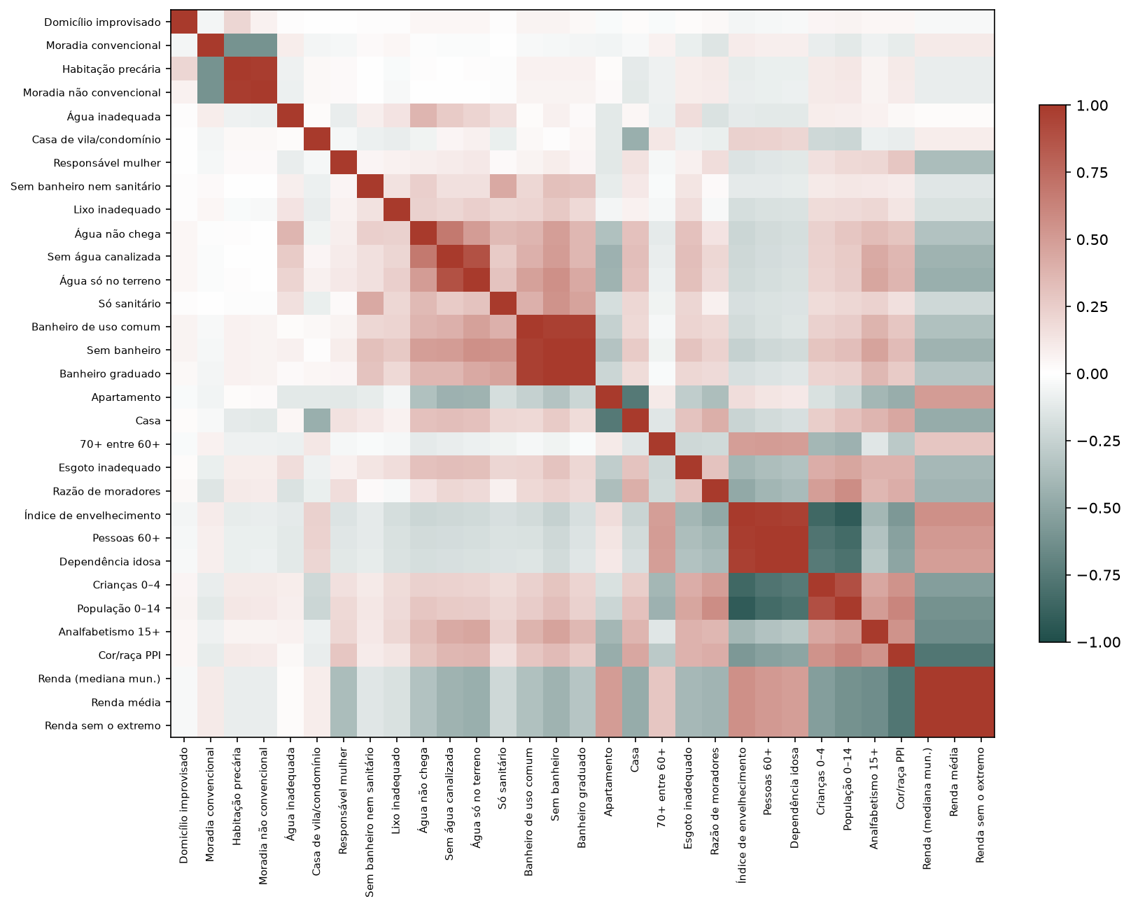
Os indicadores formam grupos de correlação
Como ler Mapa de calor da correlação de Spearman, com os indicadores reordenados pelo agrupamento do dendrograma; argila é correlação positiva, petróleo negativa.
O que mostra O par mais forte é Renda média × Renda sem o extremo (ρ = 1,0000).
F17 · figuras/F17_mapa_spearman.png · Bloco 6. Correlações
48
Notes:
A reordenação põe lado a lado os indicadores que se correlacionam entre si, e os blocos de cor ao longo da diagonal revelam os grupos. Um grupo nítido costuma corresponder a uma dimensão: socioeconômica, saneamento, moradia, idade.
Como ler: Mapa de calor da correlação de Spearman, com os indicadores reordenados pelo agrupamento do dendrograma; argila é correlação positiva, petróleo negativa.
O que mostra: O par mais forte é Renda média × Renda sem o extremo (ρ = 1,0000).

Slide 49
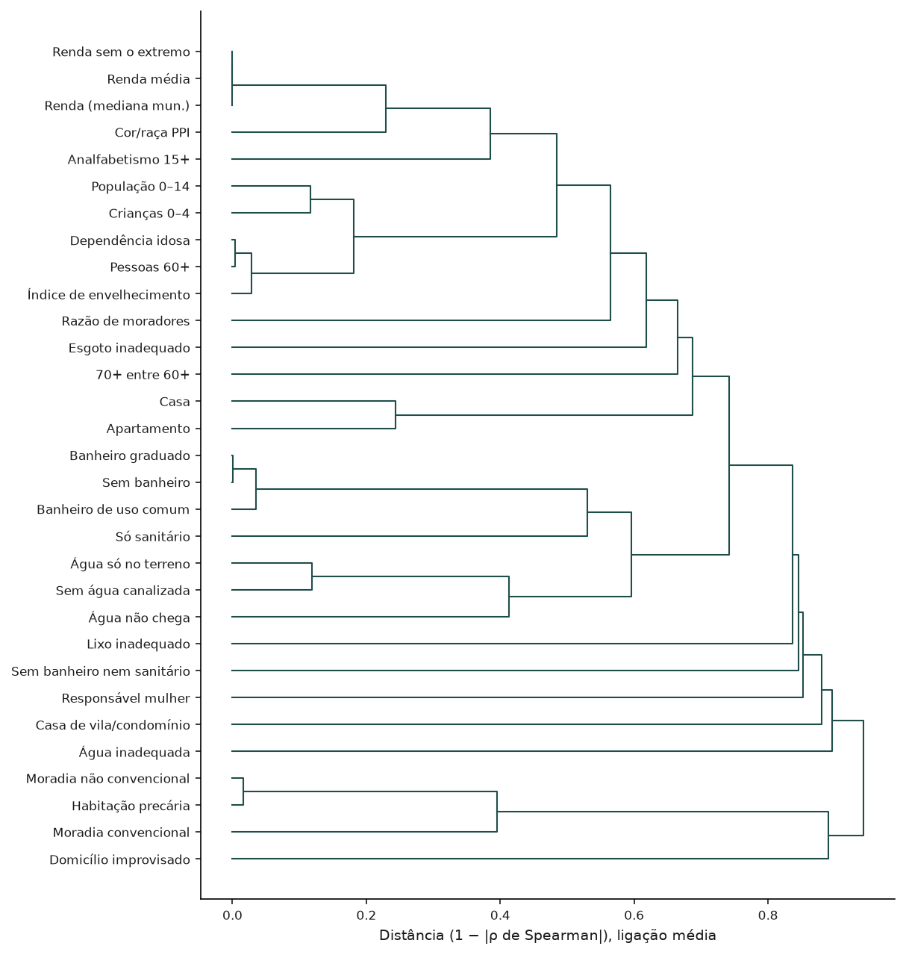
O dendrograma junta os indicadores que medem coisas parecidas
Como ler Cada indicador é uma folha à esquerda; as linhas os unem do mais parecido para o menos. Quanto mais à esquerda a união, mais correlacionados os indicadores.
O que mostra O par mais próximo é Renda média × Renda sem o extremo (ρ = 1,0000).
F18 · figuras/F18_dendrograma.png · Bloco 6. Correlações
49
Notes:
O dendrograma é o resultado de um agrupamento hierárquico: começa com cada indicador sozinho e, a cada passo, une os dois grupos mais próximos. A distância entre dois indicadores é 1 menos o módulo da correlação de Spearman (0 = idênticos, 1 = sem relação); entre grupos, usa-se a média das distâncias (ligação média). Ele é um retrato descritivo: não substitui a análise fatorial.
Como ler: Cada indicador é uma folha à esquerda; as linhas os unem do mais parecido para o menos. Quanto mais à esquerda a união, mais correlacionados os indicadores.
O que mostra: O par mais próximo é Renda média × Renda sem o extremo (ρ = 1,0000).

Slide 50
7
Favelas e comunidades urbanas (FCU)
Cada indicador, sozinho, separa os setores de favela dos demais?
Neste bloco: T15 · F19
50
Notes:
As favelas e comunidades urbanas delimitadas pelo IBGE servem de referência externa: um bom indicador de vulnerabilidade deve ter valores mais altos nelas. A comparação usa medianas e a AUC, que mede a capacidade de separar os dois grupos.

Slide 51
Cor/raça PPI é o indicador que mais separa as favelas (AUC 0,7904)
Indicador | Mediana FCU | Mediana fora | Diferença | AUC | Setores FCU
Cor/raça PPI | 0,7923 | 0,7149 | 0,0774 | 0,7904 | 3.294
Analfabetismo 15+ | 0,0347 | 0,0175 | 0,0173 | 0,7465 | 3.211
População 0–14 | 0,2214 | 0,1848 | 0,0366 | 0,6919 | 3.293
Sem água canalizada | 0,0138 | 0,0021 | 0,0117 | 0,6700 | 3.289
Crianças 0–4 | 0,0685 | 0,0558 | 0,0127 | 0,6672 | 3.288
Água só no terreno | 0,0128 | 0,0000 | 0,0128 | 0,6644 | 2.404
Casa | 0,9181 | 0,8358 | 0,0824 | 0,6640 | 3.293
Razão de moradores | 3,2500 | 3,1000 | 0,1500 | 0,6536 | 3.294
Esgoto inadequado | 0,1362 | 0,0219 | 0,1143 | 0,6376 | 3.294
Sem banheiro | 0,0000 | 0,0000 | 0,0000 | 0,6289 | 2.279
Responsável mulher | 0,5604 | 0,5263 | 0,0342 | 0,6269 | 3.294
Banheiro de uso comum | 0,0000 | 0,0000 | 0,0000 | 0,5930 | 2.314
Água não chega | 0,0000 | 0,0000 | 0,0000 | 0,5816 | 2.463
Banheiro graduado | 0,0000 | 0,0000 | 0,0000 | 0,5796 | 1.856
Casa de vila/condomínio | 0,0375 | 0,0227 | 0,0148 | 0,5555 | 2.765
Lixo inadequado | 0,0000 | 0,0000 | 0,0000 | 0,5480 | 3.294
Como ler Uma linha por indicador: setores de FCU e fora, a mediana em cada grupo, a diferença e a AUC do indicador sozinho.
O que mostra Cor/raça PPI tem AUC 0,7904 (mediana 0,7923 em FCU e 0,7149 fora); a menor AUC é a de Renda (mediana mun.) (0,1612).
T15 · tabelas/T15_fcu_por_indicador.csv · Bloco 7. Favelas e comunidades urbanas (FCU) · parte 1 de 2
51
Notes:
A AUC (área sob a curva ROC) é a probabilidade de que um setor de favela, sorteado ao acaso, tenha valor maior que um setor de fora, também sorteado. AUC 0,5: o indicador não separa os grupos. Acima de 0,5: valores maiores nas favelas. Abaixo de 0,5: valores menores nas favelas (é o caso da renda, que entra no índice invertida). A AUC aqui é global, com todos os municípios juntos.
Como ler: Uma linha por indicador: setores de FCU e fora, a mediana em cada grupo, a diferença e a AUC do indicador sozinho.
O que mostra: Cor/raça PPI tem AUC 0,7904 (mediana 0,7923 em FCU e 0,7149 fora); a menor AUC é a de Renda (mediana mun.) (0,1612).

Slide 52
Cor/raça PPI é o indicador que mais separa as favelas (AUC 0,7904)
Indicador | Mediana FCU | Mediana fora | Diferença | AUC | Setores FCU
Moradia não convencional | 0,0000 | 0,0000 | 0,0000 | 0,5310 | 3.294
Habitação precária | 0,0000 | 0,0000 | 0,0000 | 0,5306 | 3.294
Só sanitário | 0,0000 | 0,0000 | 0,0000 | 0,5181 | 2.835
Sem banheiro nem sanitário | 0,0000 | 0,0000 | 0,0000 | 0,5079 | 2.936
Domicílio improvisado | 0,0000 | 0,0000 | 0,0000 | 0,5012 | 3.054
Água inadequada | 0,1504 | 0,2022 | -0,0518 | 0,4550 | 3.294
Moradia convencional | 1,0000 | 1,0000 | 0,0000 | 0,4527 | 3.294
70+ entre 60+ | 37,5000 | 40,2597 | -2,7597 | 0,4162 | 3.234
Dependência idosa | 14,6447 | 20,0698 | -5,4251 | 0,3445 | 3.290
Pessoas 60+ | 0,0988 | 0,1352 | -0,0365 | 0,3393 | 3.290
Índice de envelhecimento | 44,7460 | 72,0759 | -27,3299 | 0,3273 | 3.288
Apartamento | 0,0192 | 0,1047 | -0,0855 | 0,2817 | 2.913
Renda média | 1.564,57 | 2.899,27 | -1.334,70 | 0,1612 | 3.294
Renda sem o extremo | 1.564,57 | 2.899,27 | -1.334,70 | 0,1612 | 3.294
Renda (mediana mun.) | 1.564,57 | 2.899,27 | -1.334,70 | 0,1612 | 3.294
Como ler Uma linha por indicador: setores de FCU e fora, a mediana em cada grupo, a diferença e a AUC do indicador sozinho.
O que mostra Cor/raça PPI tem AUC 0,7904 (mediana 0,7923 em FCU e 0,7149 fora); a menor AUC é a de Renda (mediana mun.) (0,1612).
T15 · tabelas/T15_fcu_por_indicador.csv · Bloco 7. Favelas e comunidades urbanas (FCU) · parte 2 de 2
52
Notes:
A AUC (área sob a curva ROC) é a probabilidade de que um setor de favela, sorteado ao acaso, tenha valor maior que um setor de fora, também sorteado. AUC 0,5: o indicador não separa os grupos. Acima de 0,5: valores maiores nas favelas. Abaixo de 0,5: valores menores nas favelas (é o caso da renda, que entra no índice invertida). A AUC aqui é global, com todos os municípios juntos.
Como ler: Uma linha por indicador: setores de FCU e fora, a mediana em cada grupo, a diferença e a AUC do indicador sozinho.
O que mostra: Cor/raça PPI tem AUC 0,7904 (mediana 0,7923 em FCU e 0,7149 fora); a menor AUC é a de Renda (mediana mun.) (0,1612).

Slide 53
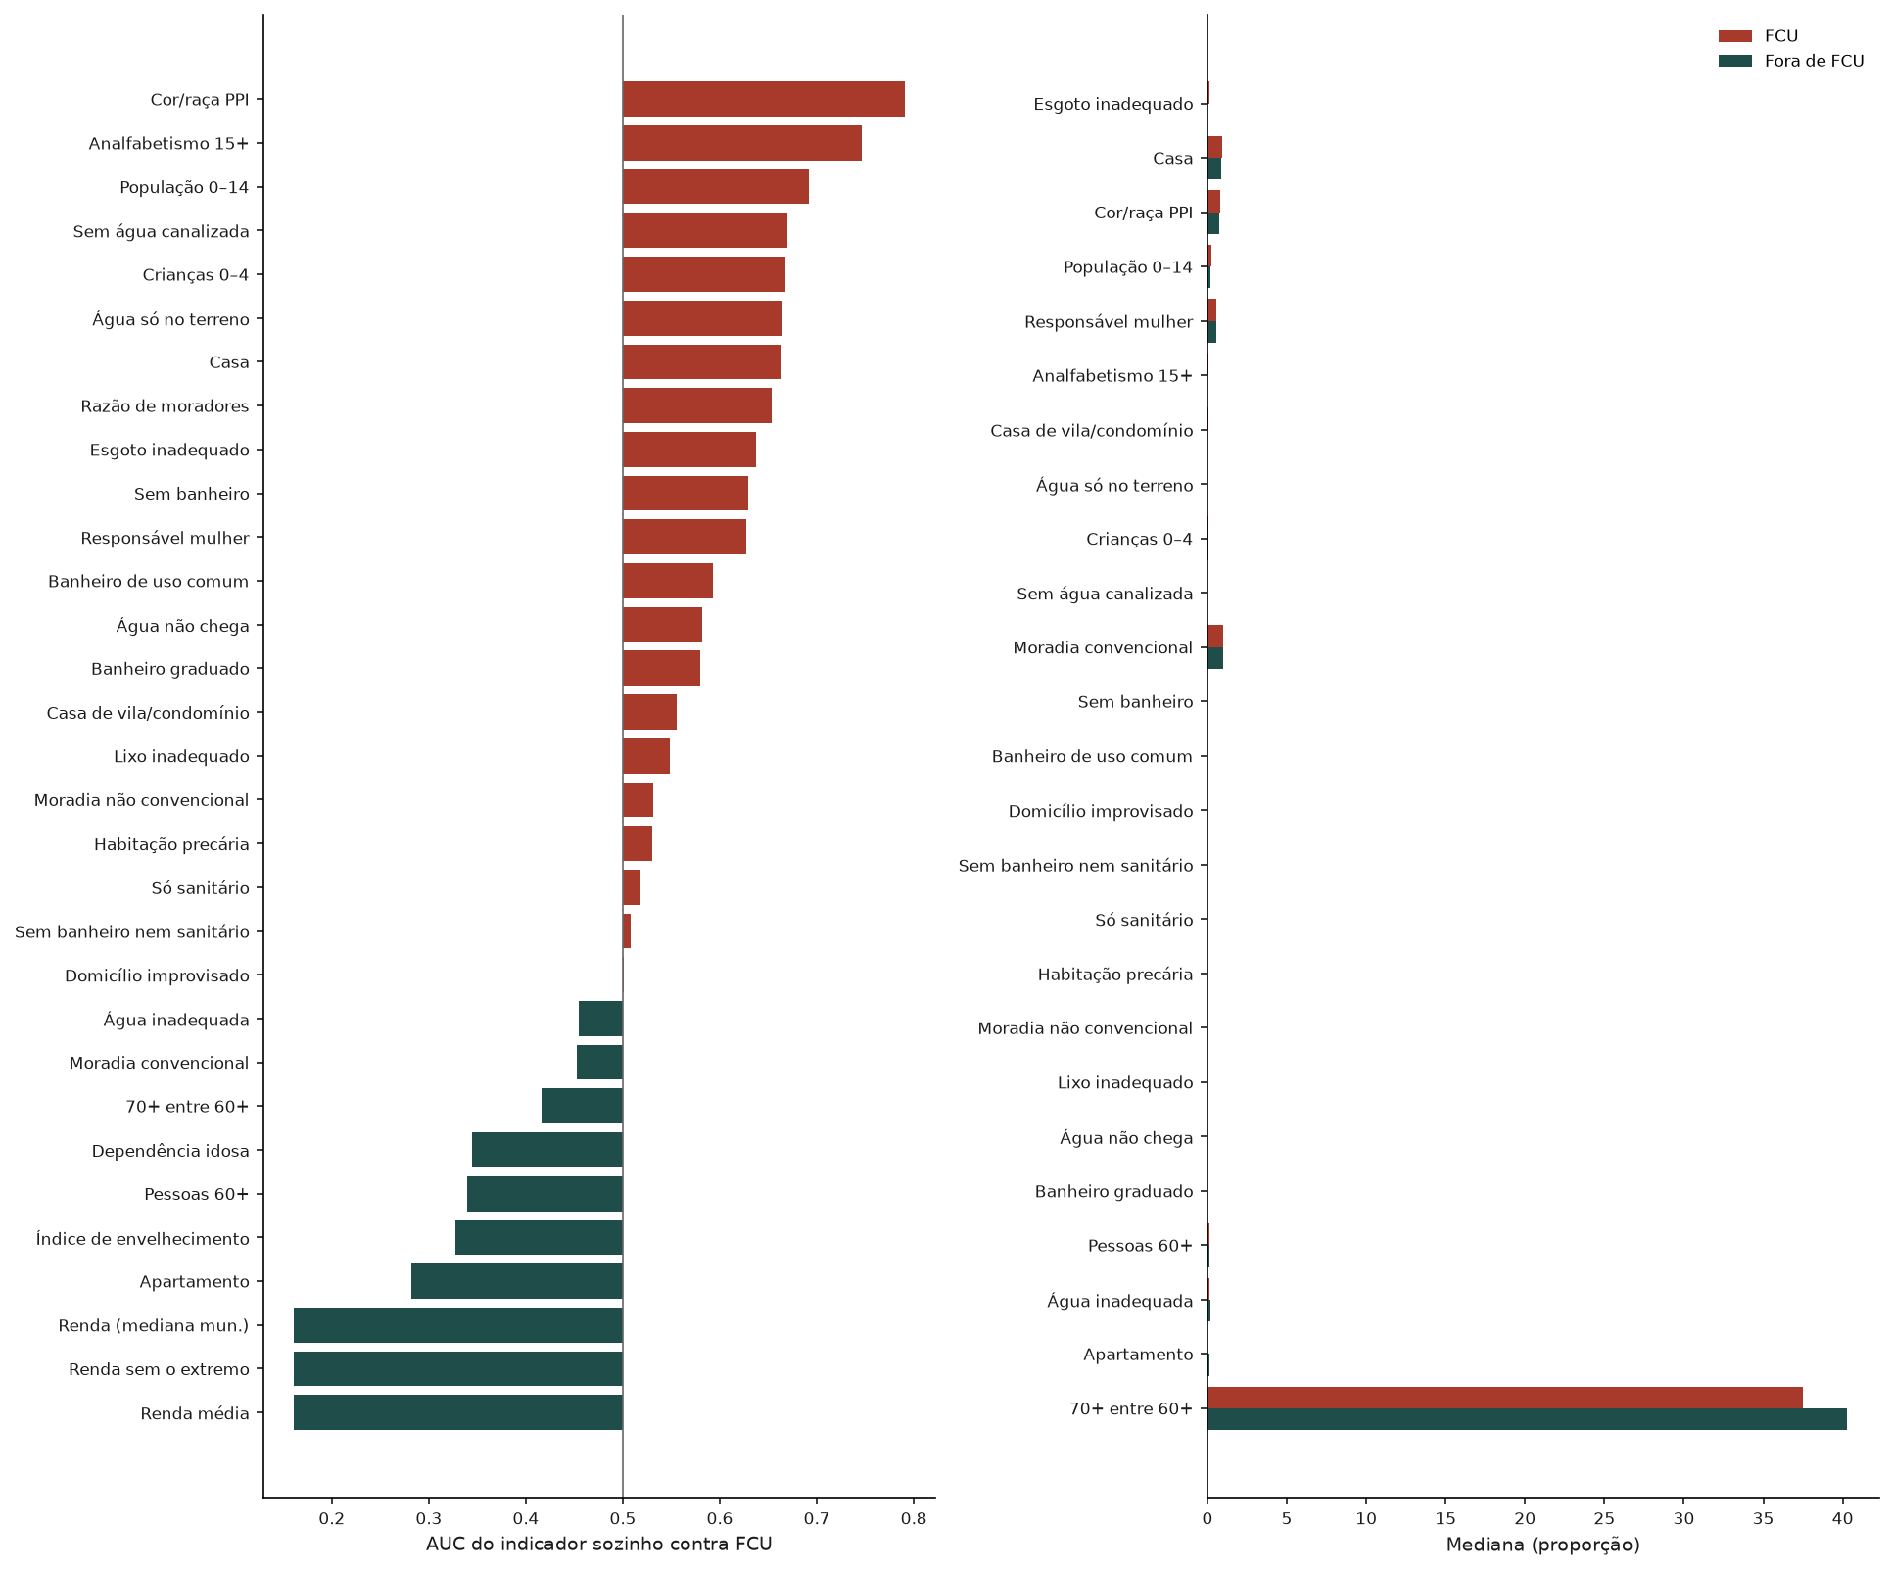
Os indicadores separam as favelas com força muito diferente
Como ler À esquerda, a AUC de cada indicador (barras a partir de 0,5; argila acima, petróleo abaixo). À direita, as medianas em FCU e fora, para os indicadores em proporção.
O que mostra A maior AUC é a de Cor/raça PPI (0,7904); a menor, a de Renda (mediana mun.) (0,1612).
F19 · figuras/F19_fcu_por_indicador.png · Bloco 7. Favelas e comunidades urbanas (FCU)
53
Notes:
Barras que partem de 0,5 deixam claro o sentido: argila para a direita, o indicador é maior nas favelas; petróleo para a esquerda, é menor. O painel das medianas mostra a mesma comparação em valores absolutos, o que ajuda a separar uma diferença grande em termos relativos de uma diferença grande de fato.
Como ler: À esquerda, a AUC de cada indicador (barras a partir de 0,5; argila acima, petróleo abaixo). À direita, as medianas em FCU e fora, para os indicadores em proporção.
O que mostra: A maior AUC é a de Cor/raça PPI (0,7904); a menor, a de Renda (mediana mun.) (0,1612).

Slide 54
8
Envelhecimento
Como a população idosa se distribui, e com que indicadores ela se relaciona?
Neste bloco: T16 · F20 · T17 · T18 · F21
54
Notes:
O projeto olha para a vulnerabilidade do idoso. Este bloco descreve a estrutura etária e quatro indicadores de envelhecimento, e cruza o percentual de pessoas de 60 anos ou mais com os demais indicadores.

Slide 55
A faixa de 30–39 anos concentra a maior parte da população (16,0%)
Faixa etária | Total | Norte
0–4 | 6,6% | 6,6%
5–9 | 7,4% | 7,4%
10–14 | 7,3% | 7,3%
15–19 | 7,9% | 7,9%
20–24 | 8,6% | 8,6%
25–29 | 8,3% | 8,3%
30–39 | 16,0% | 16,0%
40–49 | 15,0% | 15,0%
50–59 | 10,8% | 10,8%
60–69 | 7,1% | 7,1%
70+ | 4,9% | 4,9%
Como ler Uma linha por faixa etária; as colunas são o total e as regiões, com o percentual da população de cada uma em cada faixa.
O que mostra Pessoas de 70 anos ou mais são 4,9% do total, chegando a 4,9% no Norte.
T16 · tabelas/T16_estrutura_etaria.csv · Bloco 8. Envelhecimento
55
Notes:
As faixas etárias do Censo não são todas do mesmo tamanho: de 30 a 59 anos elas têm dez anos, e as anteriores, cinco. Por isso as faixas de dez anos tendem a parecer maiores. O percentual é calculado sobre a soma das faixas, e cada região soma 100%.
Como ler: Uma linha por faixa etária; as colunas são o total e as regiões, com o percentual da população de cada uma em cada faixa.
O que mostra: Pessoas de 70 anos ou mais são 4,9% do total, chegando a 4,9% no Norte.

Slide 56
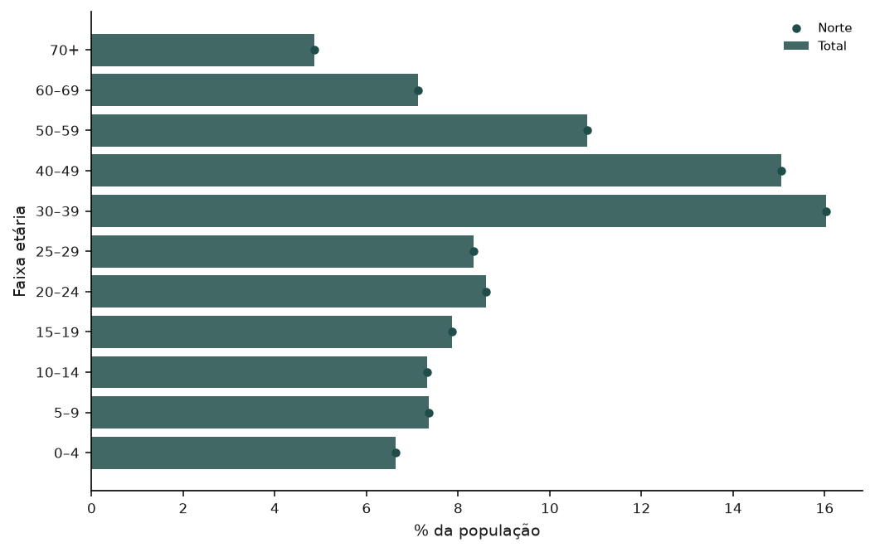
A estrutura etária muda de região para região
Como ler Barras: percentual da população total em cada faixa etária. Pontos: o mesmo percentual em cada região.
O que mostra 70+: 4,9% no total e 4,9% no Norte.
F20 · figuras/F20_piramide_etaria.png · Bloco 8. Envelhecimento
56
Notes:
Os agregados por setor do Censo trazem as faixas etárias sem a separação por sexo, por isso a figura é uma pirâmide de um lado só. Pontos à direita da barra nas faixas mais velhas indicam regiões mais envelhecidas.
Como ler: Barras: percentual da população total em cada faixa etária. Pontos: o mesmo percentual em cada região.
O que mostra: 70+: 4,9% no total e 4,9% no Norte.

Slide 57
A mediana de pessoas 60+ por setor vai de 0,1118 (Norte) a 0,1118 (Norte)
Escopo | Indicador | n | P25 | Mediana | P75
Total | Pessoas 60+ | 5.901 | 0,0752 | 0,1118 | 0,1587
Total | Índice de envelhecimento | 5.894 | 30,3487 | 53,5504 | 92,2015
Total | Dependência idosa | 5.901 | 11,0661 | 16,5766 | 23,9407
Total | 70+ entre 60+ | 5.801 | 32,3232 | 38,4615 | 44,8819
Norte | Pessoas 60+ | 5.901 | 0,0752 | 0,1118 | 0,1587
Norte | Índice de envelhecimento | 5.894 | 30,3487 | 53,5504 | 92,2015
Norte | Dependência idosa | 5.901 | 11,0661 | 16,5766 | 23,9407
Norte | 70+ entre 60+ | 5.801 | 32,3232 | 38,4615 | 44,8819
Como ler Os quatro indicadores de envelhecimento, para o total e por região: n, média, mediana, quartis e as demais descritivas.
O que mostra Pessoas 60+: mediana de 0,1118 no Norte e 0,1118 no Norte. Índice de envelhecimento, mediana do total: 53,5504.
T17 · tabelas/T17_envelhecimento_por_regiao.csv · Bloco 8. Envelhecimento
57
Notes:
O índice de envelhecimento é a razão entre pessoas de 60 anos ou mais e pessoas de 0 a 14 anos. A razão de dependência idosa é a razão entre pessoas de 60 anos ou mais e pessoas de 15 a 59 anos. A proporção de 70+ entre os 60+ indica o quanto a população idosa do setor é mais velha. Os quatro são calculados por setor.
Como ler: Os quatro indicadores de envelhecimento, para o total e por região: n, média, mediana, quartis e as demais descritivas.
O que mostra: Pessoas 60+: mediana de 0,1118 no Norte e 0,1118 no Norte. Índice de envelhecimento, mediana do total: 53,5504.

Slide 58
O percentual de pessoas 60+ se relaciona mais com População 0–14 (ρ = -0,8348)
Indicador (ρ de Spearman) | Pessoas 60+ | Índice de envelhecimento | Dependência idosa | 70+ entre 60+
Água inadequada | -0,1219 | -0,1146 | -0,1220 | -0,0811
Esgoto inadequado | -0,3624 | -0,4000 | -0,3421 | -0,2143
Lixo inadequado | -0,1704 | -0,1816 | -0,1624 | -0,0428
Sem água canalizada | -0,1883 | -0,2162 | -0,1739 | -0,0978
Água não chega | -0,2024 | -0,2338 | -0,1864 | -0,1155
Água só no terreno | -0,1798 | -0,2068 | -0,1670 | -0,0810
Sem banheiro | -0,2166 | -0,2547 | -0,1962 | -0,0652
Sem banheiro nem sanitário | -0,1107 | -0,1166 | -0,1054 | -0,0257
Só sanitário | -0,1625 | -0,1767 | -0,1509 | -0,0675
Banheiro de uso comum | -0,1651 | -0,1972 | -0,1477 | -0,0416
Banheiro graduado | -0,1506 | -0,1794 | -0,1351 | -0,0278
Razão de moradores | -0,4089 | -0,4787 | -0,3759 | -0,2107
Analfabetismo 15+ | -0,3400 | -0,3988 | -0,3112 | -0,1390
Renda média | 0,5130 | 0,5593 | 0,4877 | 0,2820
Como ler Correlação de Spearman entre os indicadores de envelhecimento (linhas) e os demais (colunas).
O que mostra Para pessoas 60+, a correlação mais forte é com População 0–14 (ρ = -0,8348); com a renda média, ρ = 0,5130.
T18 · tabelas/T18_envelhecimento_correlacoes.csv · Bloco 8. Envelhecimento · parte 1 de 2
58
Notes:
A tabela cruza envelhecimento com vulnerabilidade. Uma correlação positiva com a renda indica que setores mais ricos têm mais idosos (envelhecimento associado à transição demográfica mais avançada); uma correlação negativa com indicadores de carência diz o mesmo pelo outro lado. Isso importa para o IVS-Idoso: se idade e vulnerabilidade andam em sentidos opostos, somá-las num índice só pode cancelar os efeitos.
Como ler: Correlação de Spearman entre os indicadores de envelhecimento (linhas) e os demais (colunas).
O que mostra: Para pessoas 60+, a correlação mais forte é com População 0–14 (ρ = -0,8348); com a renda média, ρ = 0,5130.

Slide 59
O percentual de pessoas 60+ se relaciona mais com População 0–14 (ρ = -0,8348)
Indicador (ρ de Spearman) | Pessoas 60+ | Índice de envelhecimento | Dependência idosa | 70+ entre 60+
Cor/raça PPI | -0,5296 | -0,5739 | -0,5050 | -0,3037
Responsável mulher | -0,1341 | -0,1550 | -0,1253 | -0,0398
Renda sem o extremo | 0,5130 | 0,5593 | 0,4877 | 0,2820
Renda (mediana mun.) | 0,5130 | 0,5593 | 0,4877 | 0,2820
Domicílio improvisado | -0,0413 | -0,0469 | -0,0382 | -0,0239
Habitação precária | -0,0916 | -0,1022 | -0,0867 | -0,0774
Moradia convencional | 0,0834 | 0,0944 | 0,0783 | 0,0701
Moradia não convencional | -0,0868 | -0,0970 | -0,0822 | -0,0773
Apartamento | 0,1307 | 0,1676 | 0,1141 | 0,1047
Casa | -0,1959 | -0,2396 | -0,1749 | -0,1390
Casa de vila/condomínio | 0,2209 | 0,2336 | 0,2103 | 0,1249
Crianças 0–4 | -0,7788 | -0,8438 | -0,7425 | -0,3996
População 0–14 | -0,8348 | -0,9209 | -0,7905 | -0,4326
Como ler Correlação de Spearman entre os indicadores de envelhecimento (linhas) e os demais (colunas).
O que mostra Para pessoas 60+, a correlação mais forte é com População 0–14 (ρ = -0,8348); com a renda média, ρ = 0,5130.
T18 · tabelas/T18_envelhecimento_correlacoes.csv · Bloco 8. Envelhecimento · parte 2 de 2
59
Notes:
A tabela cruza envelhecimento com vulnerabilidade. Uma correlação positiva com a renda indica que setores mais ricos têm mais idosos (envelhecimento associado à transição demográfica mais avançada); uma correlação negativa com indicadores de carência diz o mesmo pelo outro lado. Isso importa para o IVS-Idoso: se idade e vulnerabilidade andam em sentidos opostos, somá-las num índice só pode cancelar os efeitos.
Como ler: Correlação de Spearman entre os indicadores de envelhecimento (linhas) e os demais (colunas).
O que mostra: Para pessoas 60+, a correlação mais forte é com População 0–14 (ρ = -0,8348); com a renda média, ρ = 0,5130.

Slide 60
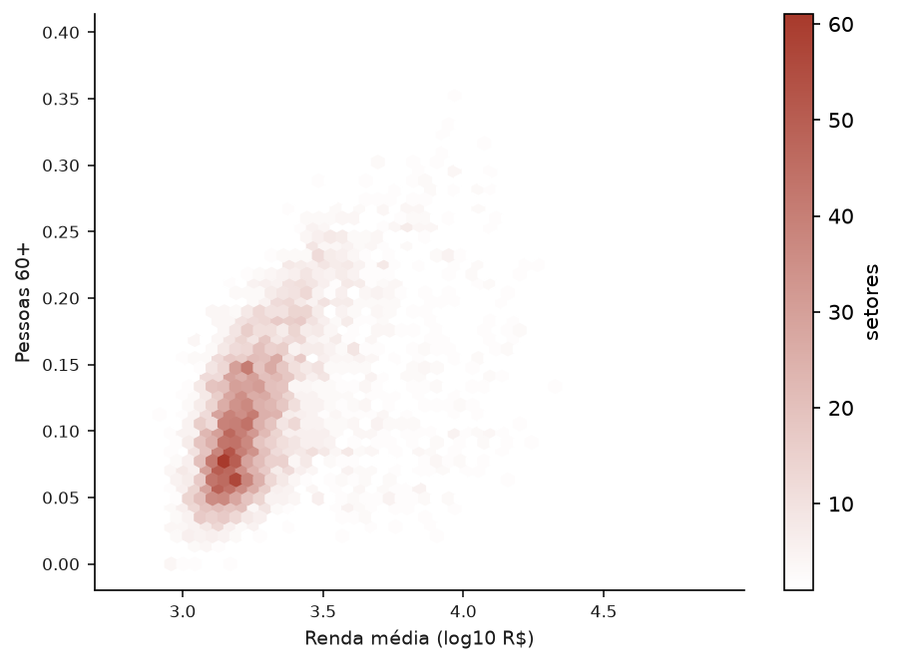
Pessoas 60+ e renda média: ρ = 0,5130
Como ler Cada hexágono reúne setores com valores parecidos; quanto mais escuro, mais setores. Eixo horizontal: renda média em escala logarítmica; vertical: proporção de pessoas de 60 anos ou mais.
O que mostra A correlação de Spearman entre as duas é 0,5130.
F21 · figuras/F21_dispersao_60mais.png · Bloco 8. Envelhecimento
60
Notes:
Com mais de cem mil setores, um gráfico de pontos vira uma mancha. O gráfico de hexágonos conta quantos setores caem em cada célula. A escala logarítmica da renda espalha os setores de renda baixa, que de outro modo ficariam espremidos à esquerda.
Como ler: Cada hexágono reúne setores com valores parecidos; quanto mais escuro, mais setores. Eixo horizontal: renda média em escala logarítmica; vertical: proporção de pessoas de 60 anos ou mais.
O que mostra: A correlação de Spearman entre as duas é 0,5130.

Slide 61
10
O índice da versão
Como fica o índice, e ele separa os setores de favela?
Neste bloco: T23 · T24 · T25 · T26 · T27 · F24 · F25
61
Notes:
Com os fatores e os pesos, cada setor recebe um valor de 0 a 1 dentro do seu município. O bloco mostra os pesos, a distribuição do índice, as faixas de vulnerabilidade pelas duas regras, a AUC contra as favelas e se a versão passa nos critérios de elegibilidade fixados no NB05.

Slide 62
Água inadequada tem o maior peso no índice (40,0%)
Componente | Dimensão | Carga | Peso da dimensão (%) | Peso no índice (%)
Água inadequada | F2 (saneamento) | 0,9159 | 40,0 | 40,0
Esgoto inadequado | F1 (socioeconômica) | 0,5575 | 60,0 | 6,1
Razão de moradores | F1 (socioeconômica) | 0,6405 | 60,0 | 8,0
Analfabetismo 15+ | F1 (socioeconômica) | 0,8208 | 60,0 | 13,1
Renda (invertida) | F1 (socioeconômica) | 0,8750 | 60,0 | 14,9
Cor/raça PPI | F1 (socioeconômica) | 0,8390 | 60,0 | 13,7
Banheiro graduado | F1 (socioeconômica) | 0,4590 | 60,0 | 4,1
Como ler Uma linha por componente: a dimensão em que ele carrega mais, a carga, o peso da dimensão e o peso final no índice (em %).
O que mostra O maior peso é o de Água inadequada (40,0%); a dimensão socioeconômica pesa 60,0%.
T23 · tabelas/T23_pesos.csv · Bloco 10. O índice da versão
62
Notes:
Os pesos seguem a receita do NB04: cada variável vai para a dimensão em que tem a maior carga; o peso da dimensão é repartido entre as variáveis dela em proporção ao quadrado da carga. O peso das dimensões depende do método da versão; na referência é a regra do IVS-BH de 2012 (60% socioeconômica, 40% saneamento).
Como ler: Uma linha por componente: a dimensão em que ele carrega mais, a carga, o peso da dimensão e o peso final no índice (em %).
O que mostra: O maior peso é o de Água inadequada (40,0%); a dimensão socioeconômica pesa 60,0%.

Slide 63
O índice tem mediana 0,3903 e P90 0,6607, em 3.439 setores
Escopo | n | Média | DP | P10 | Mediana | P90
Total | 3.439 | 0,4351 | 0,1410 | 0,2984 | 0,3903 | 0,6607
Norte | 3.439 | 0,4351 | 0,1410 | 0,2984 | 0,3903 | 0,6607
Como ler Descritivas do índice para o total e por região. Como o índice é normalizado dentro de cada município, todo município tem mínimo 0 e máximo 1.
O que mostra 3.439 setores; mediana 0,3903; percentil 90 0,6607.
T24 · tabelas/T24_indice_descritivas.csv · Bloco 10. O índice da versão
63
Notes:
O índice vai de 0 (o setor menos vulnerável do município) a 1 (o mais vulnerável). Comparar o nível do índice entre municípios não faz sentido nesta normalização; o que se compara é a posição relativa de cada setor dentro da sua cidade.
Como ler: Descritivas do índice para o total e por região. Como o índice é normalizado dentro de cada município, todo município tem mínimo 0 e máximo 1.
O que mostra: 3.439 setores; mediana 0,3903; percentil 90 0,6607.

Slide 64
Pela regra do IVS-BH, 8,7% dos setores ficam em vulnerabilidade muito elevada
Regra | Faixa | Setores | %
IVS-BH | baixo | 1.361 | 39,6%
IVS-BH | médio | 1.132 | 32,9%
IVS-BH | elevado | 646 | 18,8%
IVS-BH | muito elevado | 300 | 8,7%
Quartis | baixo | 858 | 24,9%
Quartis | médio | 859 | 25,0%
Quartis | elevado | 859 | 25,0%
Quartis | muito elevado | 863 | 25,1%
Como ler Quantos setores ficam em cada faixa, pelas duas regras: a do IVS-BH (média e desvio-padrão do município) e a dos quartis do município.
O que mostra IVS-BH: 39,6% baixo e 8,7% muito elevado. Quartis: 25,1% muito elevado.
T25 · tabelas/T25_faixas.csv · Bloco 10. O índice da versão
64
Notes:
A regra do IVS-BH de 2012 classifica pelo afastamento da média do município em desvios-padrão: abaixo de −0,5 DP é baixo; até +0,5 DP, médio; até +1,5 DP, elevado; acima, muito elevado. Como a distribuição é assimétrica, as faixas não têm o mesmo tamanho. A regra dos quartis divide cada município em quatro partes iguais, por construção com 25% cada.
Como ler: Quantos setores ficam em cada faixa, pelas duas regras: a do IVS-BH (média e desvio-padrão do município) e a dos quartis do município.
O que mostra: IVS-BH: 39,6% baixo e 8,7% muito elevado. Quartis: 25,1% muito elevado.

Slide 65
AUC municipal de 0,6040: o índice separa as favelas — versão não elegível
Medida | Valor | Detalhe
AUC global contra FCU | 0,6035 | —
AUC municipal (mediana) | 0,6040 | —
municípios na AUC municipal | 3 | ao menos 30 setores de FCU e fora
peso da dimensão socioeconômica (%) | 60 | —
KMO ≥ 0,70 | 1 | sim
MSA ≥ 0,50 em todas | 0 | não
comunalidade mínima | 0,2663 | Banheiro graduado
comunalidade ≥ 0,30 em todas | 0 | não
maior carga mínima | 0,4590 | Banheiro graduado
carga ≥ 0,40 em todas | 1 | sim
elegível pelos critérios do NB05 | 0 | não
Como ler AUC global e municipal, peso da dimensão socioeconômica e os critérios de elegibilidade do NB05, um por linha (1 = atende).
O que mostra AUC global 0,6035; mediana da AUC municipal 0,6040, em 3 municípios. Pelos critérios do NB05, a versão é não elegível.
T26 · tabelas/T26_auc_e_elegibilidade.csv · Bloco 10. O índice da versão
65
Notes:
A AUC global junta todos os setores; a municipal calcula a AUC dentro de cada município e toma a mediana, só nos municípios com pelo menos 30 setores de FCU e 30 fora. A municipal é a leitura adequada para um índice normalizado no município. Os critérios de elegibilidade foram fixados antes de rodar a grade do NB05: KMO de pelo menos 0,70, MSA de pelo menos 0,50, comunalidade de pelo menos 0,30 e carga de pelo menos 0,40 em todas as variáveis. A elegibilidade é descritiva: não escolhe a versão.
Como ler: AUC global e municipal, peso da dimensão socioeconômica e os critérios de elegibilidade do NB05, um por linha (1 = atende).
O que mostra: AUC global 0,6035; mediana da AUC municipal 0,6040, em 3 municípios. Pelos critérios do NB05, a versão é não elegível.

Slide 66
A AUC vai de 0,5686 (Belém) a 0,7910 (Ananindeua) entre os municípios
Município (entra na mediana) | AUC | Setores FCU | Setores fora
Ananindeua | 0,7910 | 240 | 191
Manaus | 0,6040 | 970 | 879
Belém | 0,5686 | 577 | 539
Como ler Uma linha por município: AUC, setores de FCU (n1) e fora (n0) e se o município entra na mediana.
Recorte da tabela para o slide; a tabela completa está no CSV indicado no rodapé.
O que mostra Entre os municípios que entram na mediana, a maior AUC é a de Ananindeua (0,7910) e a menor, a de Belém (0,5686).
T27 · tabelas/T27_auc_por_municipio.csv · Bloco 10. O índice da versão
66
Notes:
Municípios com poucos setores de favela têm AUC instável: um ou dois setores mudam muito o resultado. Por isso a mediana só usa os municípios com pelo menos 30 setores em cada grupo; os demais ficam na tabela, marcados.
Como ler: Uma linha por município: AUC, setores de FCU (n1) e fora (n0) e se o município entra na mediana.
O que mostra: Entre os municípios que entram na mediana, a maior AUC é a de Ananindeua (0,7910) e a menor, a de Belém (0,5686).

Slide 67
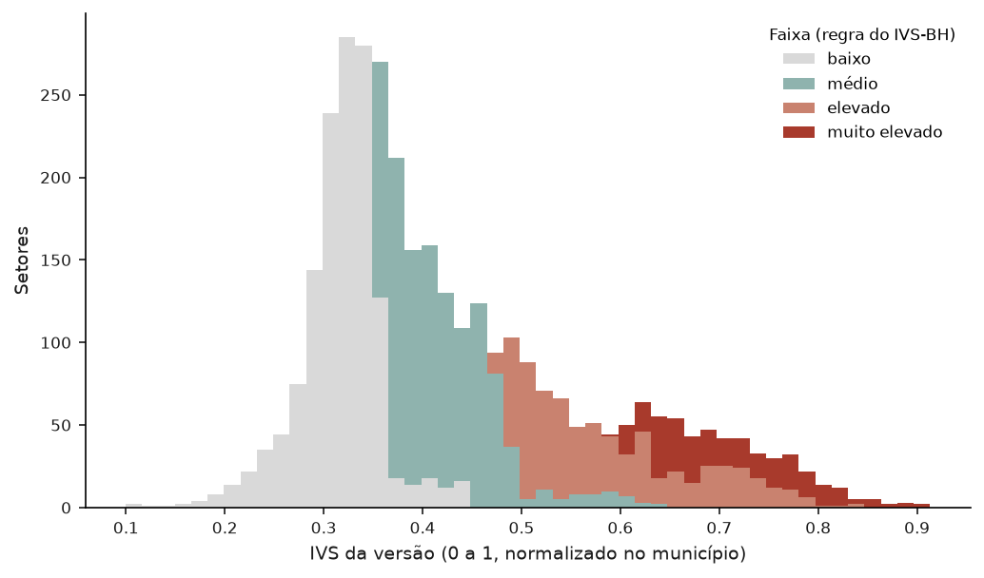
A distribuição do índice e as faixas do IVS-BH
Como ler Histograma do índice, com cada barra dividida pela faixa dos setores (regra do IVS-BH).
O que mostra 39,6% dos setores ficam em baixo e 8,7% em muito elevado.
F24 · figuras/F24_histograma_por_faixa.png · Bloco 10. O índice da versão
67
Notes:
Como as faixas são definidas dentro de cada município, um mesmo valor do índice pode cair em faixas diferentes em cidades diferentes: por isso as cores se sobrepõem nas fronteiras.
Como ler: Histograma do índice, com cada barra dividida pela faixa dos setores (regra do IVS-BH).
O que mostra: 39,6% dos setores ficam em baixo e 8,7% em muito elevado.

Slide 68
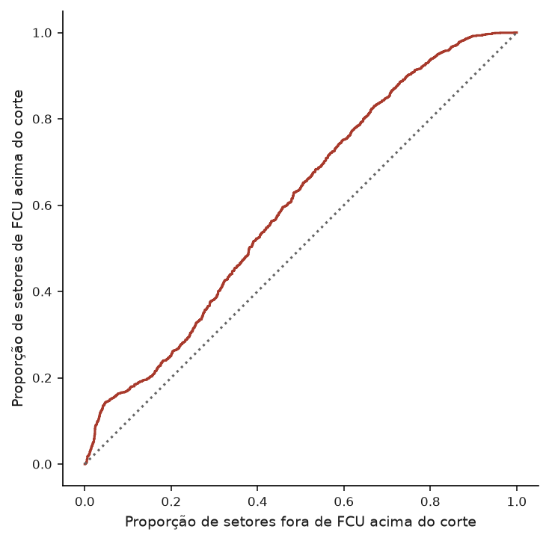
Curva ROC do índice contra as favelas (AUC global 0,6035)
Como ler Cada ponto da curva é um corte do índice: no eixo vertical, a proporção de setores de FCU acima do corte; no horizontal, a dos setores de fora. A diagonal é o acaso.
O que mostra Área sob a curva: 0,6035 (global); a mediana municipal é 0,6040.
F25 · figuras/F25_curva_roc.png · Bloco 10. O índice da versão
68
Notes:
Quanto mais a curva se aproxima do canto superior esquerdo, melhor o índice separa os dois grupos. A área sob a curva é a AUC. Esta curva usa todos os setores juntos; como o índice é normalizado no município, a AUC municipal é a medida principal.
Como ler: Cada ponto da curva é um corte do índice: no eixo vertical, a proporção de setores de FCU acima do corte; no horizontal, a dos setores de fora. A diagonal é o acaso.
O que mostra: Área sob a curva: 0,6035 (global); a mediana municipal é 0,6040.

Slide 69
13
Comparação com a referência
O que esta versão muda em relação à referência proposta do NB05?
Neste bloco: T31 · T32 · T33 · F28 · F29
69
Notes:
Cada versão muda uma coisa só em relação à referência. Este bloco mede o efeito dessa mudança: a correlação de postos entre os dois índices, a matriz de setores que trocam de faixa e os municípios mais afetados.

Slide 70
A correlação de postos com a referência é 0,8689
Escopo (menores ρ) | Setores comuns | ρ de Spearman
Total | 3.439 | 0,8689
Placas | 5 | 0,7000
Portel | 17 | 0,8039
Manaus | 1.849 | 0,8695
Belém | 1.116 | 0,8715
Autazes | 21 | 0,8805
Ananindeua | 431 | 0,9396
Como ler Correlação de Spearman entre o índice desta versão e o da referência, nos setores que estão nas duas amostras: total e por município.
O que mostra Total: ρ = 0,8689. Menor correlação municipal: Placas (0,7000).
Recorte da tabela para o slide; a tabela completa está no CSV indicado no rodapé.
T31 · tabelas/T31_spearman_com_referencia.csv · Bloco 13. Comparação com a referência
70
Notes:
Uma correlação de postos perto de 1 indica que a versão ordena os setores quase como a referência, ainda que os valores mudem. Na própria referência, o valor é 1 por construção.
Como ler: Correlação de Spearman entre o índice desta versão e o da referência, nos setores que estão nas duas amostras: total e por município.
O que mostra: Total: ρ = 0,8689. Menor correlação municipal: Placas (0,7000).

Slide 71
A maior troca de faixa é de medio para baixo (379 setores)
Referência ↓ · versão → | baixo | médio | elevado | muito elevado
baixo | 982 | 149 | 22 | 0
médio | 379 | 770 | 147 | 25
elevado | 0 | 210 | 429 | 90
muito elevado | 0 | 3 | 48 | 185
Como ler Cada linha é um par (faixa na referência, faixa nesta versão), com o número de setores e o percentual do total.
O que mostra Fora da diagonal, a maior célula é de medio para baixo, com 379 setores.
T32 · tabelas/T32_matriz_de_faixas.csv · Bloco 13. Comparação com a referência
71
Notes:
A diagonal (mesma faixa nas duas) mostra a concordância. Trocas entre faixas vizinhas são esperadas quando os pesos mudam um pouco; trocas de duas faixas ou mais indicam que a versão muda de fato a classificação do setor.
Como ler: Cada linha é um par (faixa na referência, faixa nesta versão), com o número de setores e o percentual do total.
O que mostra: Fora da diagonal, a maior célula é de medio para baixo, com 379 setores.

Slide 72
31,2% dos setores mudam de faixa em relação à referência
Município | Setores comuns | Mudam de faixa | % que muda
Todos | 3.439 | 1.073 | 31,2%
Belém | 1.116 | 372 | 33,3%
Manaus | 1.849 | 574 | 31,0%
Portel | 17 | 5 | 29,4%
Ananindeua | 431 | 118 | 27,4%
Placas | 5 | 1 | 20,0%
Autazes | 21 | 3 | 14,3%
Como ler A primeira linha é o total; as demais, os municípios, do mais afetado para o menos: setores comuns, setores que mudam de faixa e o percentual.
O que mostra No total, 31,2% dos setores mudam de faixa; o município mais afetado é Belém (33,3%).
Recorte da tabela para o slide; a tabela completa está no CSV indicado no rodapé.
T33 · tabelas/T33_municipios_que_mudam.csv · Bloco 13. Comparação com a referência
72
Notes:
A faixa usada é a da regra do IVS-BH. Municípios pequenos tendem a aparecer no topo, porque poucas trocas pesam muito em poucos setores.
Como ler: A primeira linha é o total; as demais, os municípios, do mais afetado para o menos: setores comuns, setores que mudam de faixa e o percentual.
O que mostra: No total, 31,2% dos setores mudam de faixa; o município mais afetado é Belém (33,3%).

Slide 73
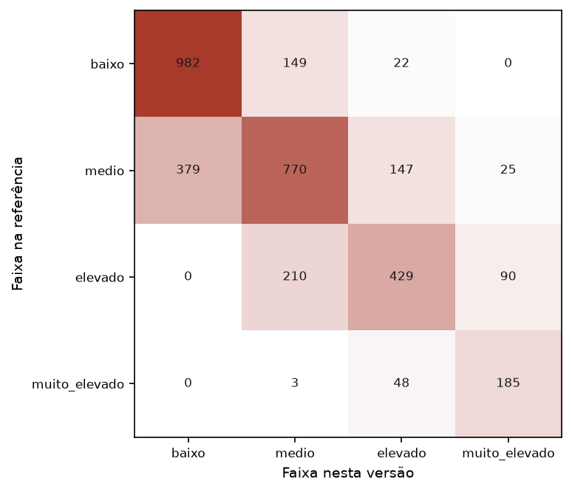
Matriz de faixas: referência × esta versão
Como ler Linhas: faixa na referência; colunas: faixa nesta versão; cada célula traz o número de setores.
O que mostra A maior troca fora da diagonal é de medio para baixo (379 setores).
F28 · figuras/F28_matriz_de_faixas.png · Bloco 13. Comparação com a referência
73
Notes:
Uma matriz com quase tudo na diagonal indica que a mudança da versão não altera a classificação; células fora da diagonal mostram para onde os setores se movem.
Como ler: Linhas: faixa na referência; colunas: faixa nesta versão; cada célula traz o número de setores.
O que mostra: A maior troca fora da diagonal é de medio para baixo (379 setores).

Slide 74
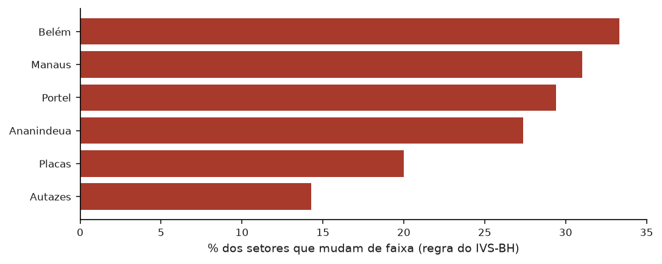
Os municípios mais afetados pela mudança da versão
Como ler Os 20 municípios com o maior percentual de setores que mudam de faixa.
O que mostra O mais afetado é Belém (33,3%); no total, 31,2%.
F29 · figuras/F29_municipios_que_mudam.png · Bloco 13. Comparação com a referência
74
Notes:
O gráfico destaca onde a escolha desta versão faz mais diferença. Na própria referência, todas as barras são zero.
Como ler: Os 20 municípios com o maior percentual de setores que mudam de faixa.
O que mostra: O mais afetado é Belém (33,3%); no total, 31,2%.

Slide 75
Síntese da versão
3.439
0,6040
31,2%
setores na amostra do índice (T01)
AUC municipal contra FCU (mediana) (T26)
setores que mudam de faixa em relação à referência (T33)
O que esta versão mostra É a região em que o índice mais se afasta da referência: a correlação de postos cai e cerca de um terço dos setores muda de faixa. A versão não é elegível (MSA e comunalidade do banheiro graduado abaixo dos critérios). O índice separa mal as favelas em Manaus e Belém, onde as FCU são uma parte muito grande dos setores e se parecem com o entorno; em Ananindeua a separação é boa. Falha registrada como falha.
75
Notes:
É a região em que o índice mais se afasta da referência: a correlação de postos cai e cerca de um terço dos setores muda de faixa. A versão não é elegível (MSA e comunalidade do banheiro graduado abaixo dos critérios). O índice separa mal as favelas em Manaus e Belém, onde as FCU são uma parte muito grande dos setores e se parecem com o entorno; em Ananindeua a separação é boa. Falha registrada como falha.

Slide 76
Candidatos ao artigo: as tabelas e figuras desta versão
Marcar no catálogo (colunas “Vai para o artigo?”, “Seção” e “Comentários”); os IDs são os mesmos em todas as versões.
ID | Bloco | Título no deck
T01 | 1 | 3.439 setores chegam ao índice, de 109.032 na base
F01 | 1 | Do recorte ao índice, 2.476 setores saem por falta de algum componente
T02 | 1 | Banheiro graduado é o indicador com mais faltantes (34,0% dos setores)
T03 | 2 | Domicílio improvisado é o indicador mais assimétrico (assimetria 49,13)
T04 | 2 | Renda média: a mediana vai de 1.820,99 (Norte) a 1.820,99 (Norte)
T05 | 2 | Renda média: entre os municípios, a mediana vai de 1.390,26 a 1.852,55
F02 | 3 | Saneamento: Sem banheiro nem sanitário tem a distribuição mais assimétrica (assimetria 31,22)
F03 | 3 | Saneamento: Água inadequada tem mediana de 0,1759 no Norte e 0,1759 no Norte
F04 | 3 | Saneamento: as regiões têm formas diferentes de distribuição
F05 | 3 | Socioeconômica: Renda média tem a distribuição mais assimétrica (assimetria 6,15)
F06 | 3 | Socioeconômica: Razão de moradores tem mediana de 3,1938 no Norte e 3,1938 no Norte
F07 | 3 | Socioeconômica: as regiões têm formas diferentes de distribuição
F08 | 3 | Morfologia: Domicílio improvisado tem a distribuição mais assimétrica (assimetria 49,13)
F09 | 3 | Morfologia: Domicílio improvisado tem mediana de 0,0000 no Norte e 0,0000 no Norte
F10 | 3 | Morfologia: as regiões têm formas diferentes de distribuição
F11 | 3 | Demografia: Índice de envelhecimento tem a distribuição mais assimétrica (assimetria 2,26)
F12 | 3 | Demografia: Crianças 0–4 tem mediana de 0,0632 no Norte e 0,0632 no Norte
catalogo.csv · parte 1 de 3
76

Slide 77
Candidatos ao artigo: as tabelas e figuras desta versão
Marcar no catálogo (colunas “Vai para o artigo?”, “Seção” e “Comentários”); os IDs são os mesmos em todas as versões.
ID | Bloco | Título no deck
F13 | 3 | Demografia: as regiões têm formas diferentes de distribuição
T06 | 4 | O maior percentual de faltantes é o de Banheiro graduado em Placas (68,8%)
F14 | 4 | Os faltantes se concentram em poucos indicadores e municípios
T07 | 4 | O analfabetismo falta em 27,2% dos menores setores e em 1,9% dos maiores
F15 | 4 | A falta de dados depende do tamanho do setor
T08 | 5 | Apartamento tem a maior proporção de extremos (11,5%)
T09 | 5 | Manaus concentra o maior número de marcações de extremo (2.058)
T10 | 5 | Os setores mais distantes da mediana, indicador por indicador
T11 | 5 | 22 setores têm renda suspeita e 416 têm renda extrema coerente
F16 | 5 | A proporção de extremos varia muito de um indicador para outro
T12 | 6 | Renda média e Renda sem o extremo formam o par mais correlacionado (ρ = 1,0000)
T13 | 6 | Na correlação linear, o par mais forte é Renda média × Renda sem o extremo (r = 1,0000)
T14 | 6 | O par mais redundante é Renda média × Renda sem o extremo (ρ = 1,0000)
F17 | 6 | Os indicadores formam grupos de correlação
F18 | 6 | O dendrograma junta os indicadores que medem coisas parecidas
T15 | 7 | Cor/raça PPI é o indicador que mais separa as favelas (AUC 0,7904)
F19 | 7 | Os indicadores separam as favelas com força muito diferente
catalogo.csv · parte 2 de 3
77

Slide 78
Candidatos ao artigo: as tabelas e figuras desta versão
Marcar no catálogo (colunas “Vai para o artigo?”, “Seção” e “Comentários”); os IDs são os mesmos em todas as versões.
ID | Bloco | Título no deck
T16 | 8 | A faixa de 30–39 anos concentra a maior parte da população (16,0%)
F20 | 8 | A estrutura etária muda de região para região
T17 | 8 | A mediana de pessoas 60+ por setor vai de 0,1118 (Norte) a 0,1118 (Norte)
T18 | 8 | O percentual de pessoas 60+ se relaciona mais com População 0–14 (ρ = -0,8348)
F21 | 8 | Pessoas 60+ e renda média: ρ = 0,5130
T23 | 10 | Água inadequada tem o maior peso no índice (40,0%)
T24 | 10 | O índice tem mediana 0,3903 e P90 0,6607, em 3.439 setores
T25 | 10 | Pela regra do IVS-BH, 8,7% dos setores ficam em vulnerabilidade muito elevada
T26 | 10 | AUC municipal de 0,6040: o índice separa as favelas — versão não elegível
T27 | 10 | A AUC vai de 0,5686 (Belém) a 0,7910 (Ananindeua) entre os municípios
F24 | 10 | A distribuição do índice e as faixas do IVS-BH
F25 | 10 | Curva ROC do índice contra as favelas (AUC global 0,6035)
T31 | 13 | A correlação de postos com a referência é 0,8689
T32 | 13 | A maior troca de faixa é de medio para baixo (379 setores)
T33 | 13 | 31,2% dos setores mudam de faixa em relação à referência
F28 | 13 | Matriz de faixas: referência × esta versão
F29 | 13 | Os municípios mais afetados pela mudança da versão
catalogo.csv · parte 3 de 3
78

Slide 79
Limitações e parâmetros exploratórios
A fatorial, os pesos e as faixas são recalculados só com os setores da região; os índices de regiões diferentes não são comparáveis entre si.
Regiões com poucos municípios no ELSI têm descritivas regionais apoiadas em poucas cidades.
A AUC municipal só usa municípios com pelo menos 30 setores de FCU e 30 fora; em algumas regiões, são poucos.
A amostra do índice exclui todo setor com algum componente faltante (exclusão por lista).
Nenhum parâmetro exploratório nesta versão.
79
Notes:
A fatorial, os pesos e as faixas são recalculados só com os setores da região; os índices de regiões diferentes não são comparáveis entre si.
Regiões com poucos municípios no ELSI têm descritivas regionais apoiadas em poucas cidades.
A AUC municipal só usa municípios com pelo menos 30 setores de FCU e 30 fora; em algumas regiões, são poucos.
A amostra do índice exclui todo setor com algum componente faltante (exclusão por lista).

Slide 80
Apêndice: dicionário dos indicadores
Indicador | Dimensão | O que mede | Numerador | Denominador
Água inadequada | Saneamento | Proporção de domicílios com abastecimento de água inadequado ou ausente | V00112 + V00113 + V00114 + V00115 + V00116 + V00117 + V00118 | V00001
Esgoto inadequado | Saneamento | Proporção de domicílios com esgotamento sanitário inadequado ou ausente | V00312 + V00313 + V00314 + V00315 + V00316 | V00001
Lixo inadequado | Saneamento | Proporção de domicílios com destino do lixo inadequado ou ausente | V00398 + V00399 + V00400 + V00401 + V00402 | V00001
Sem água canalizada | Saneamento | Proporção de domicílios em que a água não chega encanada até dentro do domicílio (complemento de V00199; equivale a V00200+V00201 sobre V00001) | V00199 | V00001
Água não chega | Saneamento | Proporção de domicílios em que a água não chega encanada ao domicílio (V00201) | V00201 | V00001
Água só no terreno | Saneamento | Proporção de domicílios em que a água chega encanada apenas ao terreno (V00200) | V00200 | V00001
Sem banheiro | Saneamento | Proporção de domicílios sem banheiro de uso exclusivo com chuveiro e vaso sanitário | V00495 | V00001
Sem banheiro nem sanitário | Saneamento | Proporção de domicílios sem banheiro nem sanitário | V00238 | V00001
Só sanitário | Saneamento | Proporção de domicílios com apenas sanitário ou buraco para dejeções | V00237 | V00001
Quadro_Indicadores.csv (entrega à orientadora) · parte 1 de 3
80

Slide 81
Apêndice: dicionário dos indicadores
Indicador | Dimensão | O que mede | Numerador | Denominador
Banheiro de uso comum | Saneamento | Proporção de domicílios com apenas banheiro de uso comum | V00236 | V00001
Banheiro graduado | Saneamento | Falta de banheiro graduada: 1 ponto para banheiro só de uso comum, 2 para só sanitário, 3 para nem banheiro nem sanitário, sobre 3 vezes os domicílios | V00236 + 2·V00237 + 3·V00238 | 3·V00001
Razão de moradores | Socioeconômica | Razão de moradores por domicílio (reproduz o V0005 do IBGE) | V00005 + V00006 | V00001 + V00002
Analfabetismo 15+ | Socioeconômica | Taxa de analfabetismo entre pessoas de 15 anos ou mais | V00901 | V00900 + V00901
Renda média | Socioeconômica | Rendimento nominal médio mensal das pessoas responsáveis (R$) | V06004 | —
Cor/raça PPI | Socioeconômica | Proporção de pessoas de cor/raça preta, parda ou indígena | V01318 + V01320 + V01321 | v0001
Responsável mulher | Socioeconômica | Proporção de domicílios com pessoa responsável do sexo feminino | V01063 | V01062 + V01063
Renda sem o extremo | Socioeconômica | Renda média dos responsáveis sem o valor extremo de Belo Horizonte (R$ 170.418,06), que vira faltante | V06004 | —
Renda (mediana mun.) | Socioeconômica | Renda média dos responsáveis com o valor extremo trocado pela mediana do município | V06004 | —
Domicílio improvisado | Morfologia | Proporção de domicílios particulares improvisados | V00002 | V00001 + V00002
Habitação precária | Morfologia | Proporção de domicílios em habitação precária (cortiço, estrutura degradada, improvisados) | V00050 + V00052 + V00053 + V00054 + V00055 + V00056 + V00057 + V00058 | V00001 + V00002
Quadro_Indicadores.csv (entrega à orientadora) · parte 2 de 3
81

Slide 82
Apêndice: dicionário dos indicadores
Indicador | Dimensão | O que mede | Numerador | Denominador
Moradia convencional | Morfologia | Proporção de moradias convencionais (casa, casa de vila/condomínio, apartamento) | V00047 + V00048 + V00049 | V00001
Moradia não convencional | Morfologia | Proporção de moradias não convencionais (cortiço, maloca, estrutura degradada) | V00050 + V00051 + V00052 | V00001
Apartamento | Morfologia | Proporção de domicílios do tipo apartamento | V00049 | V00001
Casa | Morfologia | Proporção de domicílios do tipo casa | V00047 | V00001
Casa de vila/condomínio | Morfologia | Proporção de domicílios do tipo casa de vila ou em condomínio | V00048 | V00001
Crianças 0–4 | Demografia | Proporção de crianças de 0 a 4 anos na população residente | V01031 | v0001
População 0–14 | Demografia | Proporção de pessoas com menos de 15 anos na população residente | V01031 + V01032 + V01033 | v0001
Pessoas 60+ | Demografia | Proporção de pessoas de 60 anos ou mais na população residente | V01040 + V01041 | v0001
Índice de envelhecimento | Demografia | Índice de Envelhecimento Populacional: 60+ por 100 menores de 15 anos | V01040 + V01041 | V01031 + V01032 + V01033
Dependência idosa | Demografia | Razão de Dependência de Idosos: 60+ por 100 pessoas de 15 a 59 anos | V01040 + V01041 | V01034 + V01035 + V01036 + V01037 + V01038 + V01039
70+ entre 60+ | Demografia | Proporção de pessoas de 70+ entre os de 60+ (proxy de longevidade; NÃO é o LI, que exigiria a faixa 75+, inexistente nos agregados por setor) | V01041 | V01040 + V01041
Quadro_Indicadores.csv (entrega à orientadora) · parte 3 de 3
82

